Slide 1
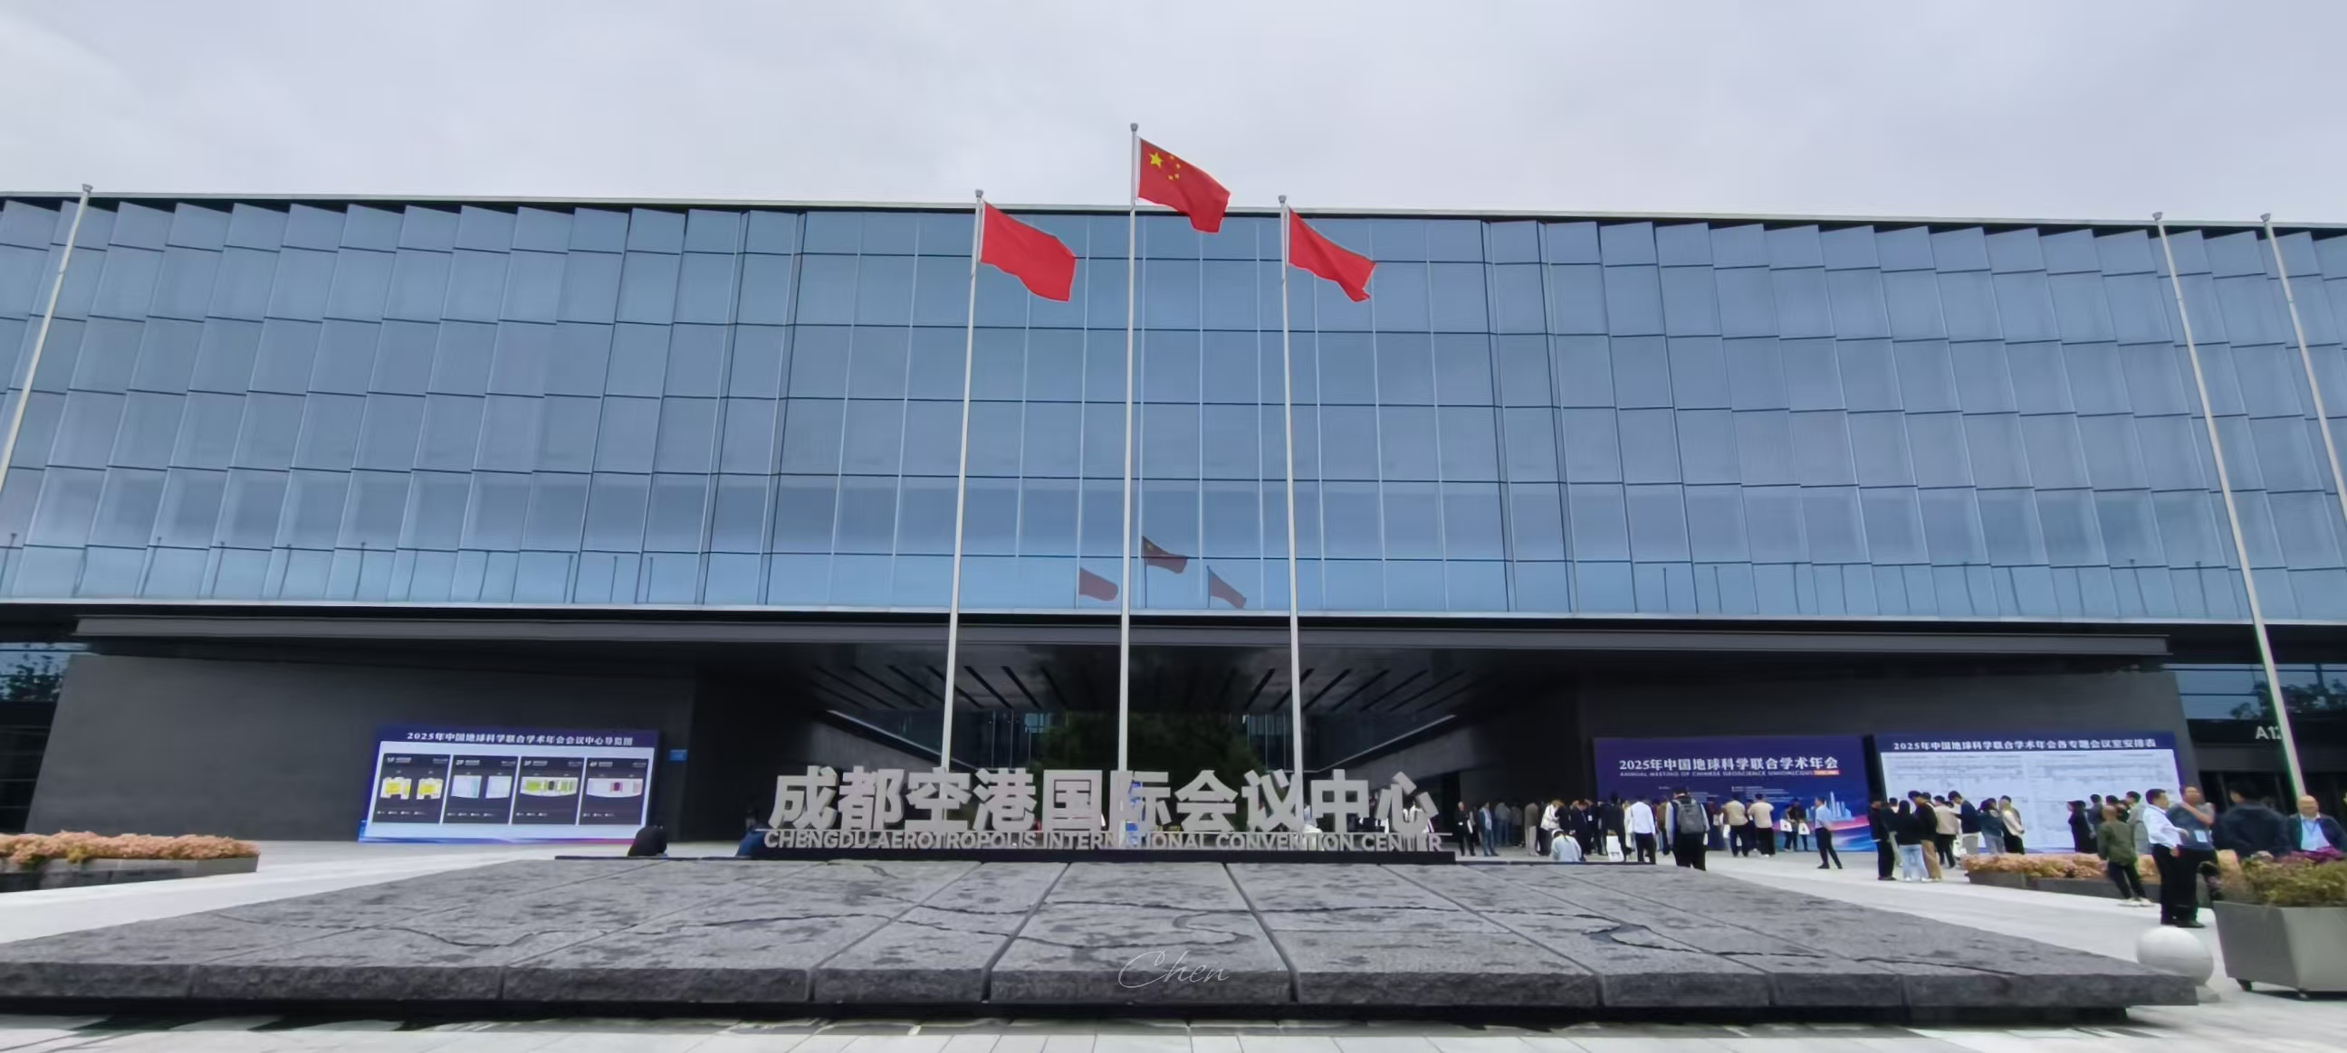
2025成都CUG年会经历分享
时间：10月18日-10月23日
地点：成都空港国际会议中心
分享人：陈火明

Slide 2
目录：
1.海报分享··························································
2.听会分享··························································
3.个人报告分享·················································
4.结尾——杜甫草堂········································

Slide 3
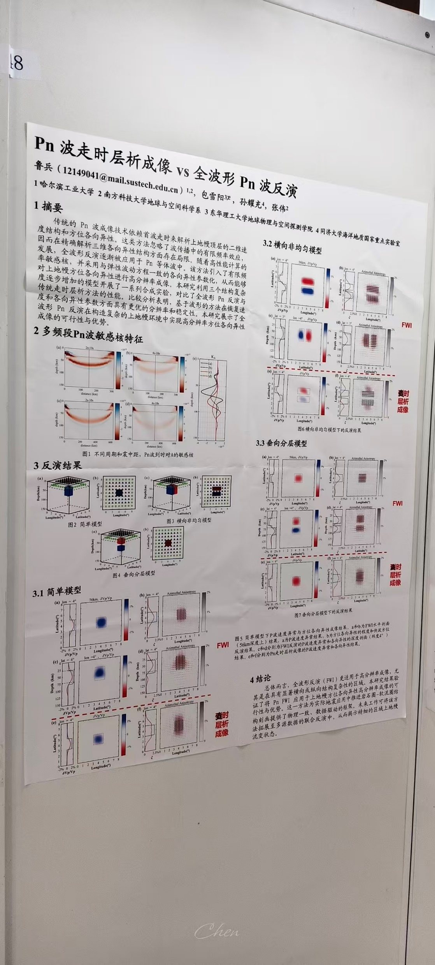
1.海报分享
a和b分别为FWI水平剖面（56km深）结果，a为P波速度异常结果，b为方位各向异性的程度和快波方位结果，e和f分别为Pn走时层析成像的P波速度异常和各向异性结果。
总体而言，FWI更适用于高分辨率成像，在研究各向异性参数方面更有优势。

Slide 4
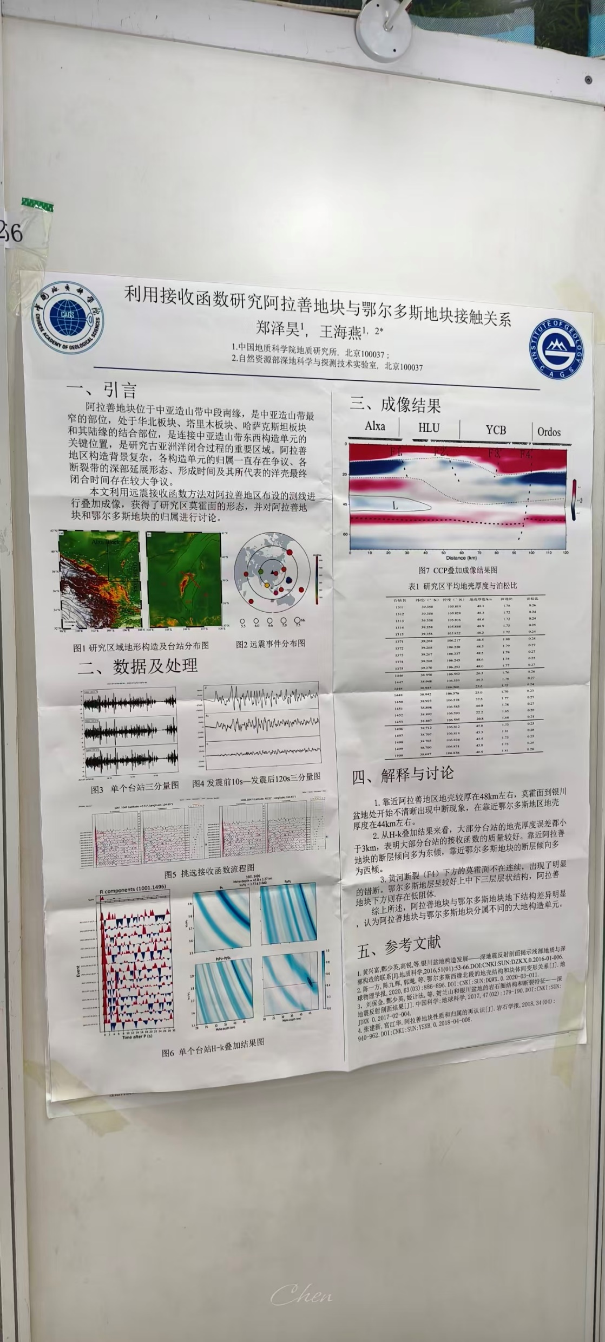
本文利用远震接收函数方法对阿拉善地区布设的测线进行叠加成像，获得了研究区莫霍面形态并对阿拉善地块和鄂尔多斯地块的归属进行讨论。
1.阿拉善地壳较厚，在48km左右，莫霍面在银川盆地开始出现不清晰、中断现象，在鄂尔多斯地区地壳厚约44km。
2.H-k叠加结果显示地壳厚度误差小于3km，质量较好。阿拉善地块断层东倾，鄂尔多斯断层西倾。
3.黄河断裂（F4）下莫霍面存在不连续、错断。鄂尔多斯地层呈较好上中下三层层状结构。阿拉善地下存在低阻体。
综上认为，阿拉善地块和鄂尔多斯地块差异明显，属于不同的大地构造单元

Slide 5
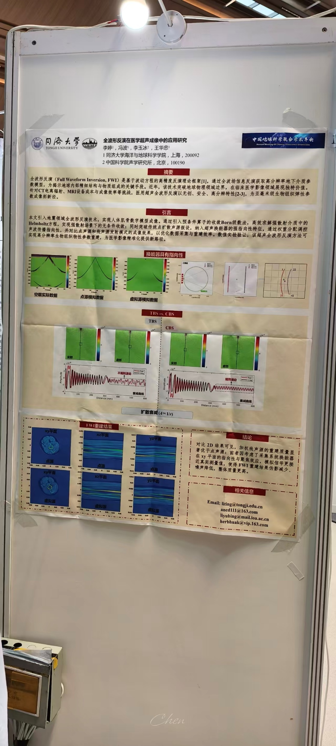

Slide 6
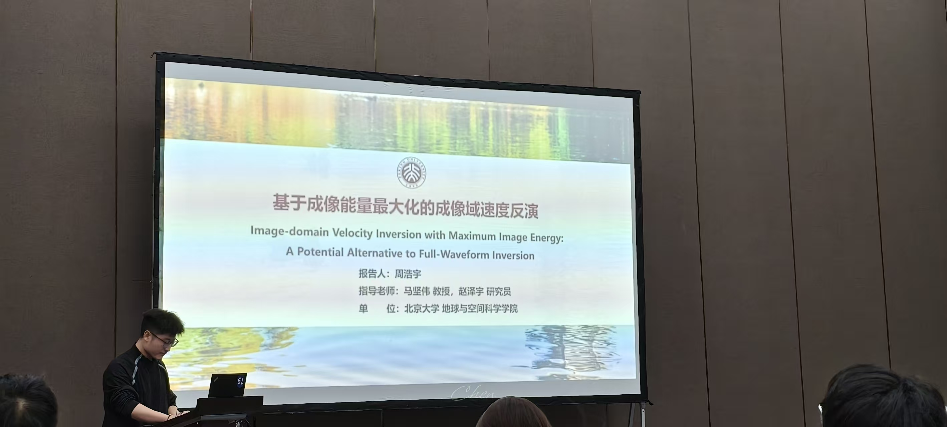
2.听会分享

Slide 7
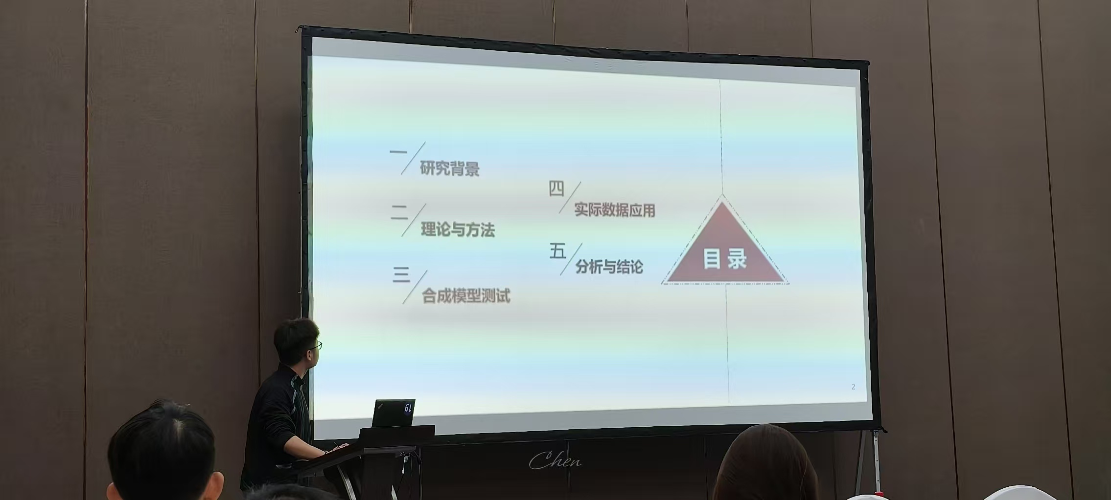

Slide 8
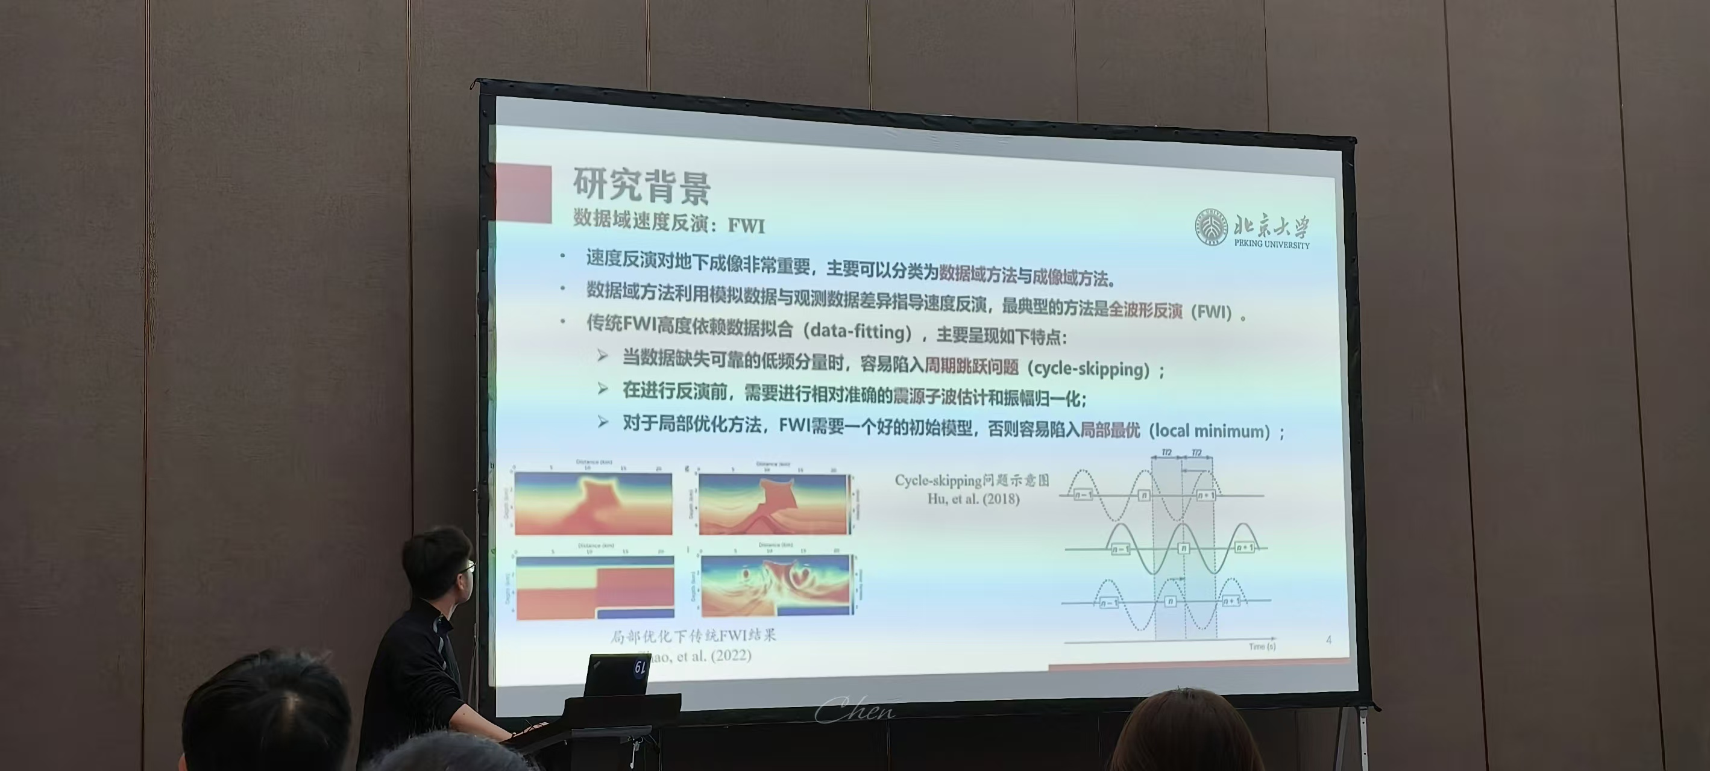

Slide 9
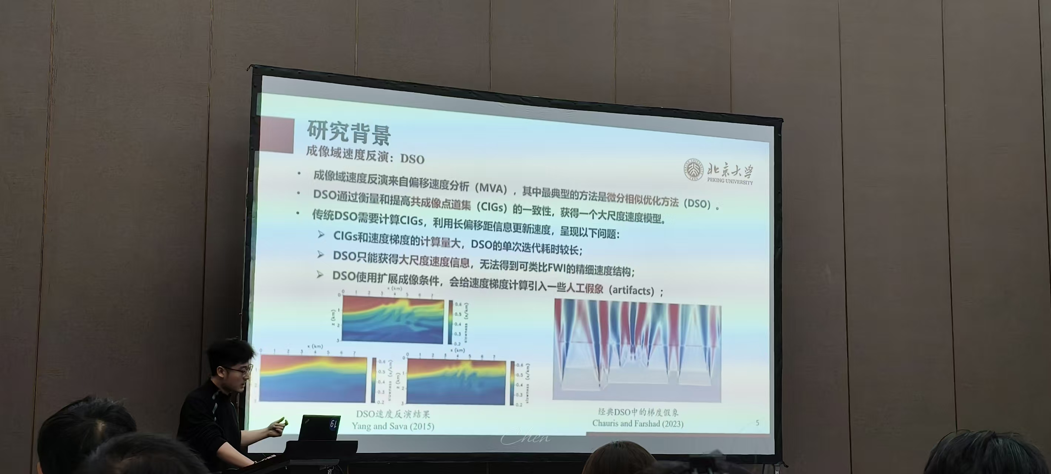

Slide 10
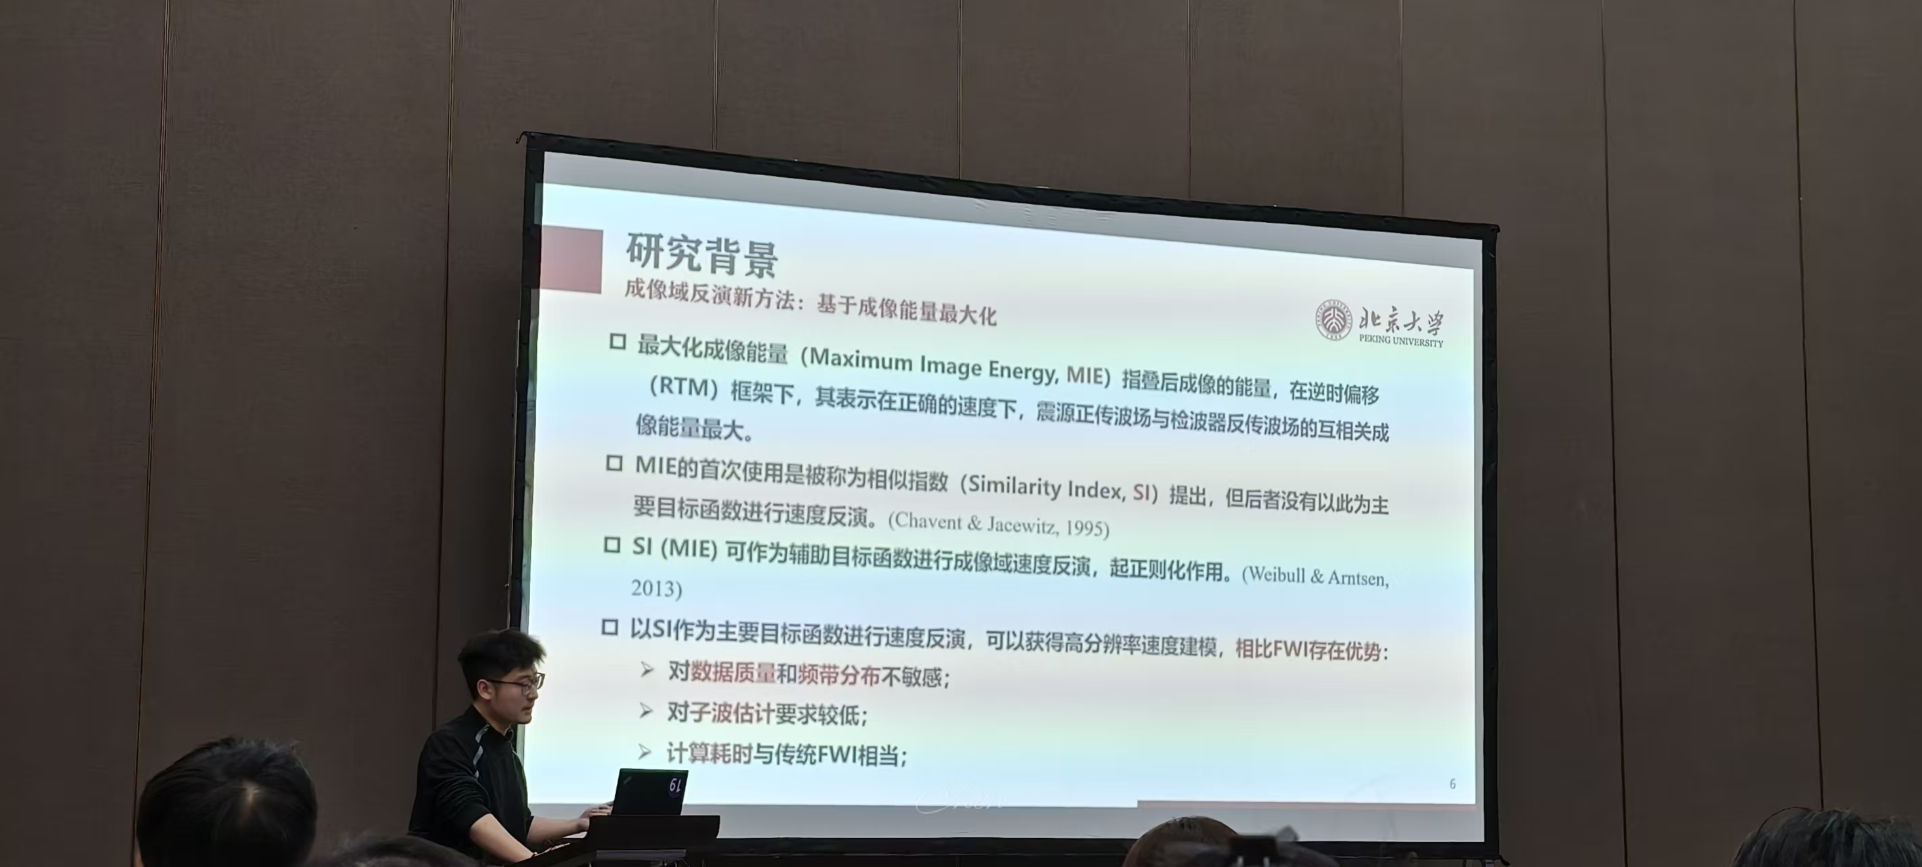

Slide 11
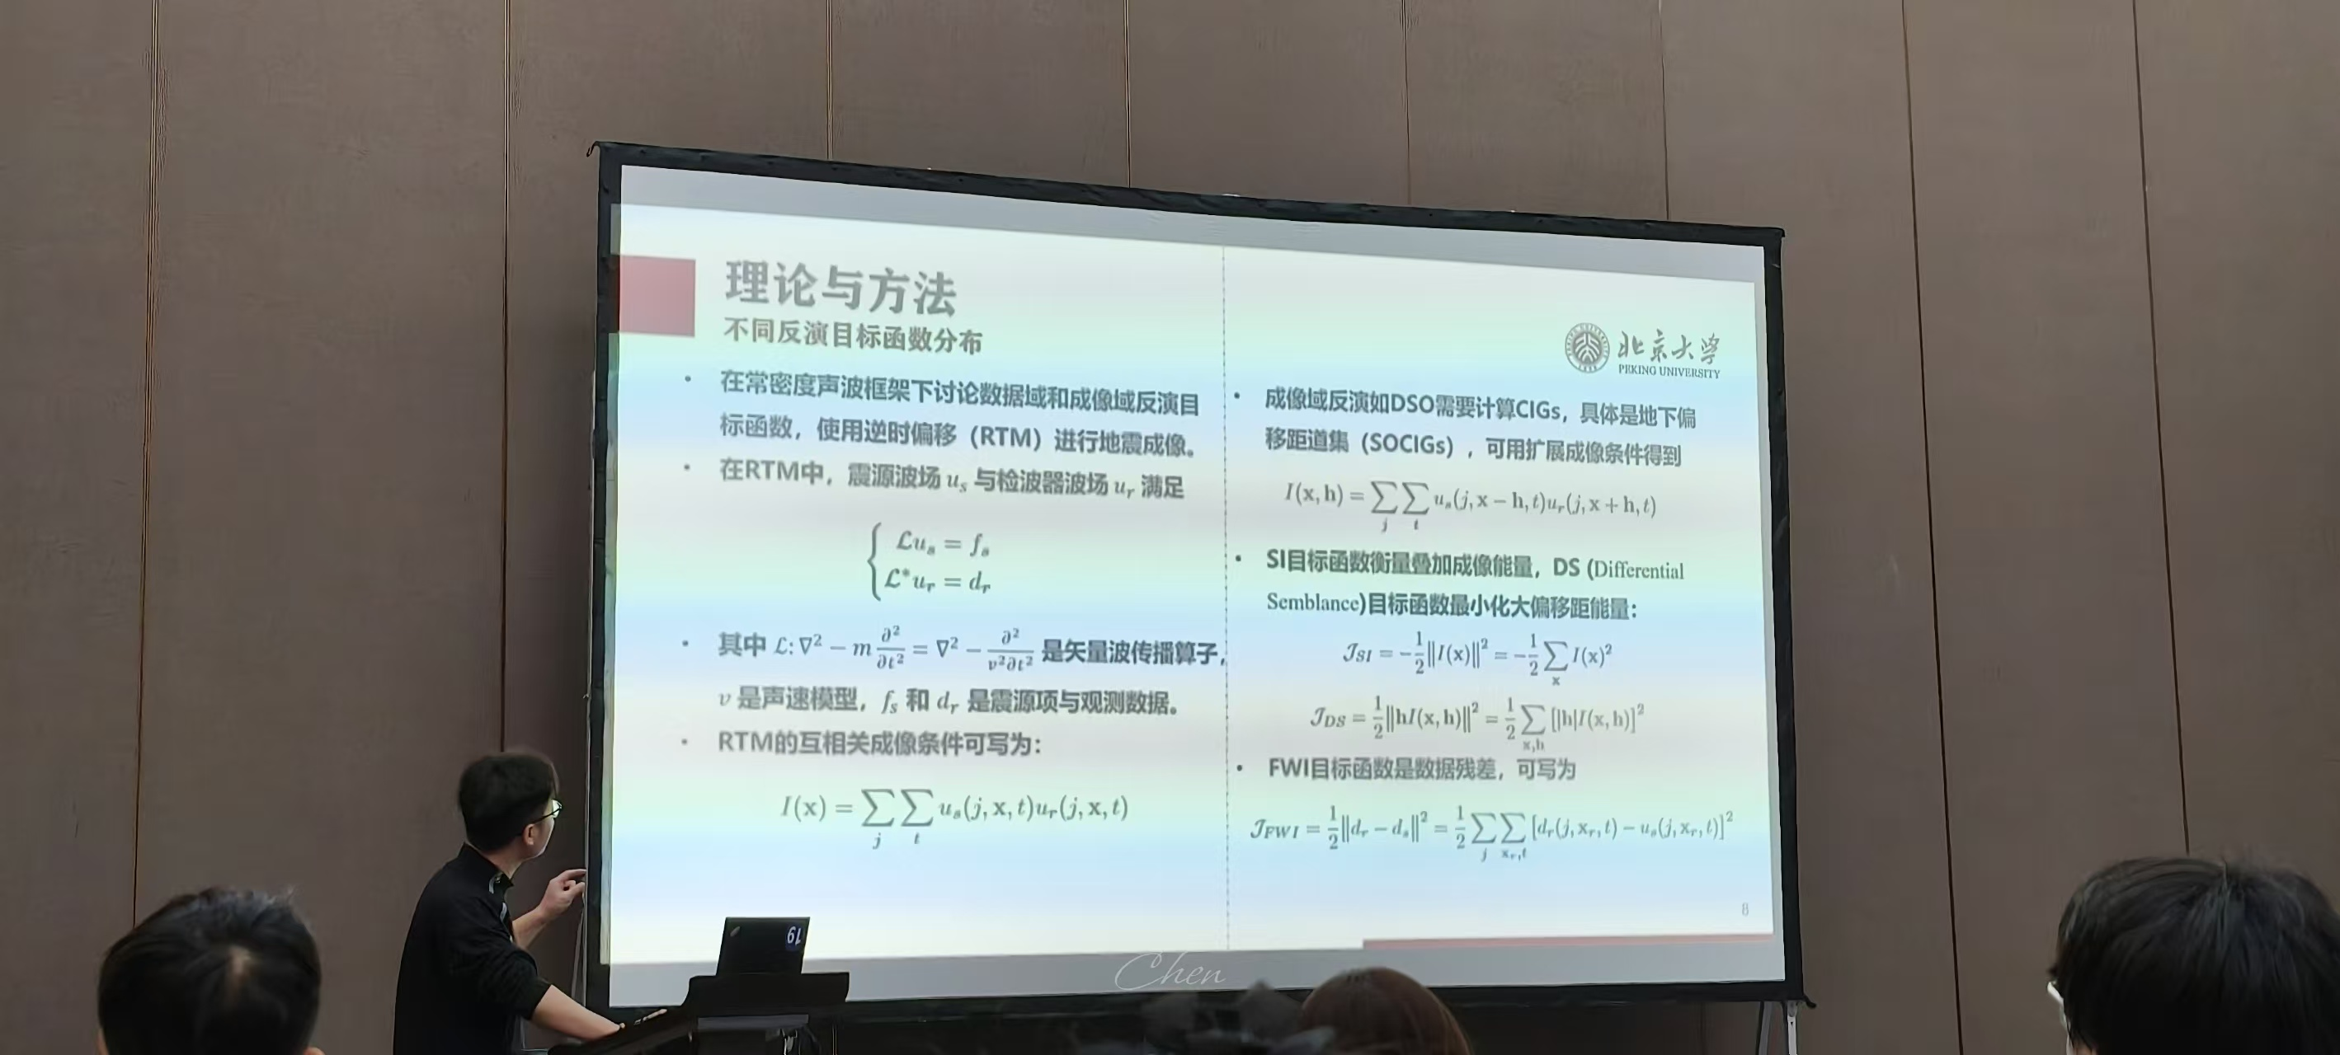

Slide 12
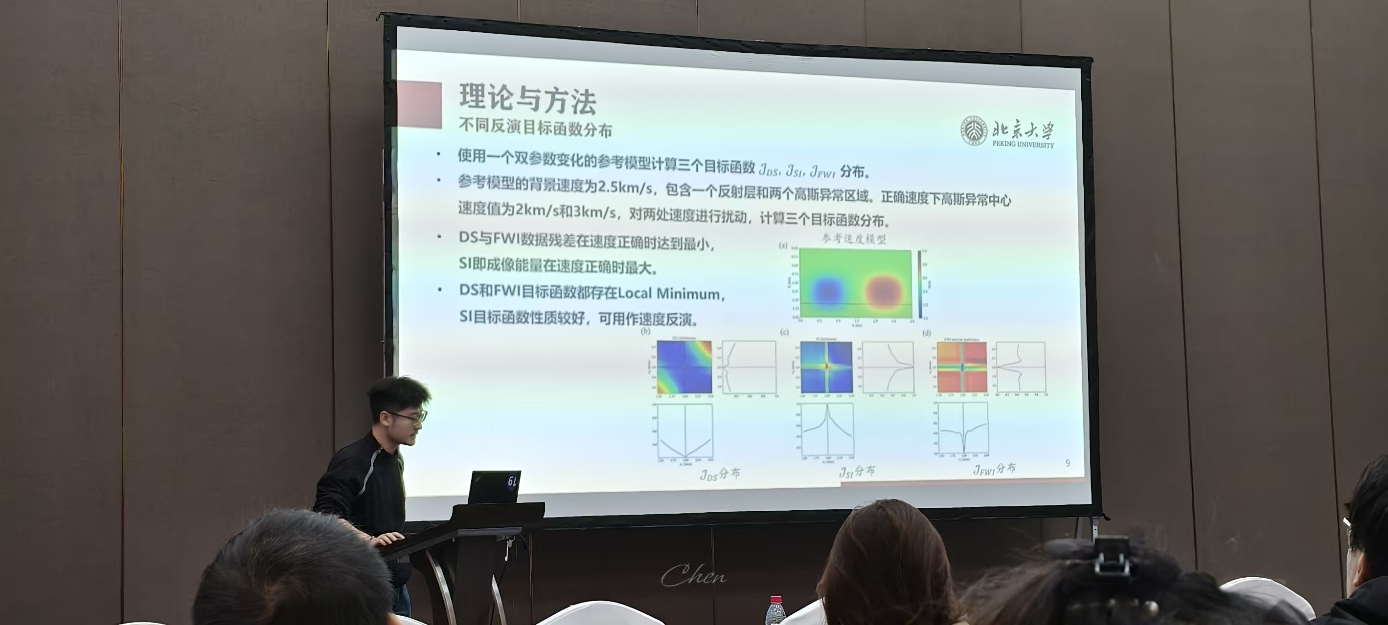

Slide 13
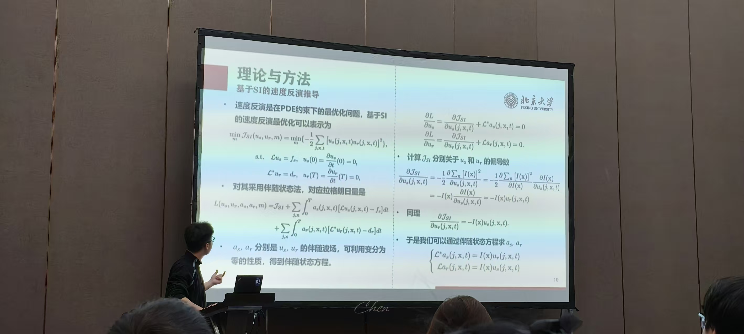
特点：不需要做拟合

Slide 14
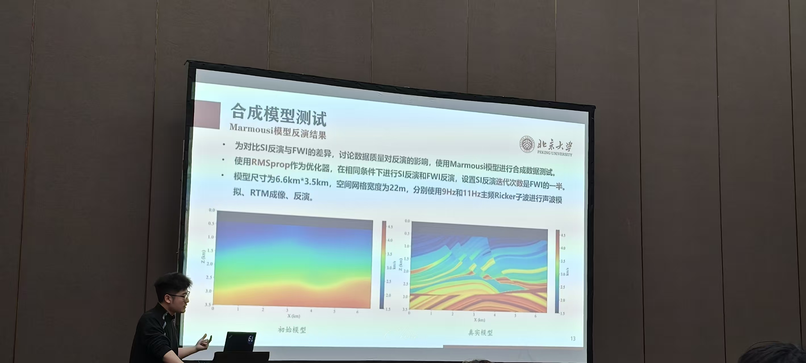

Slide 15
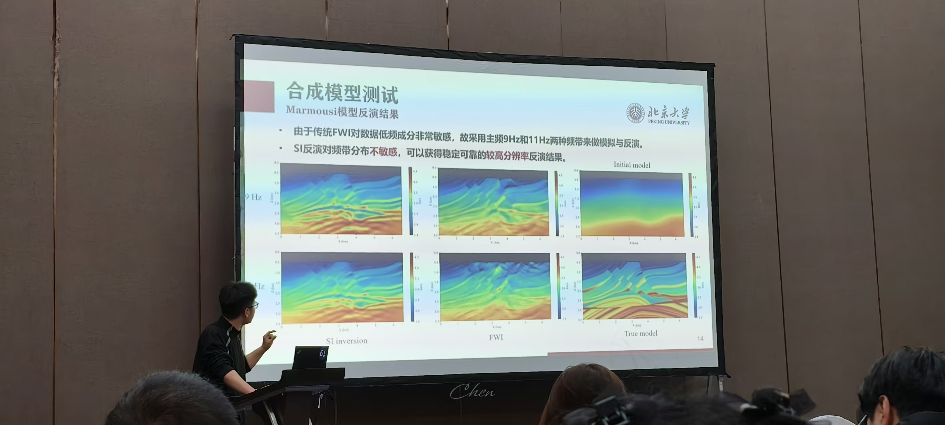

Slide 16
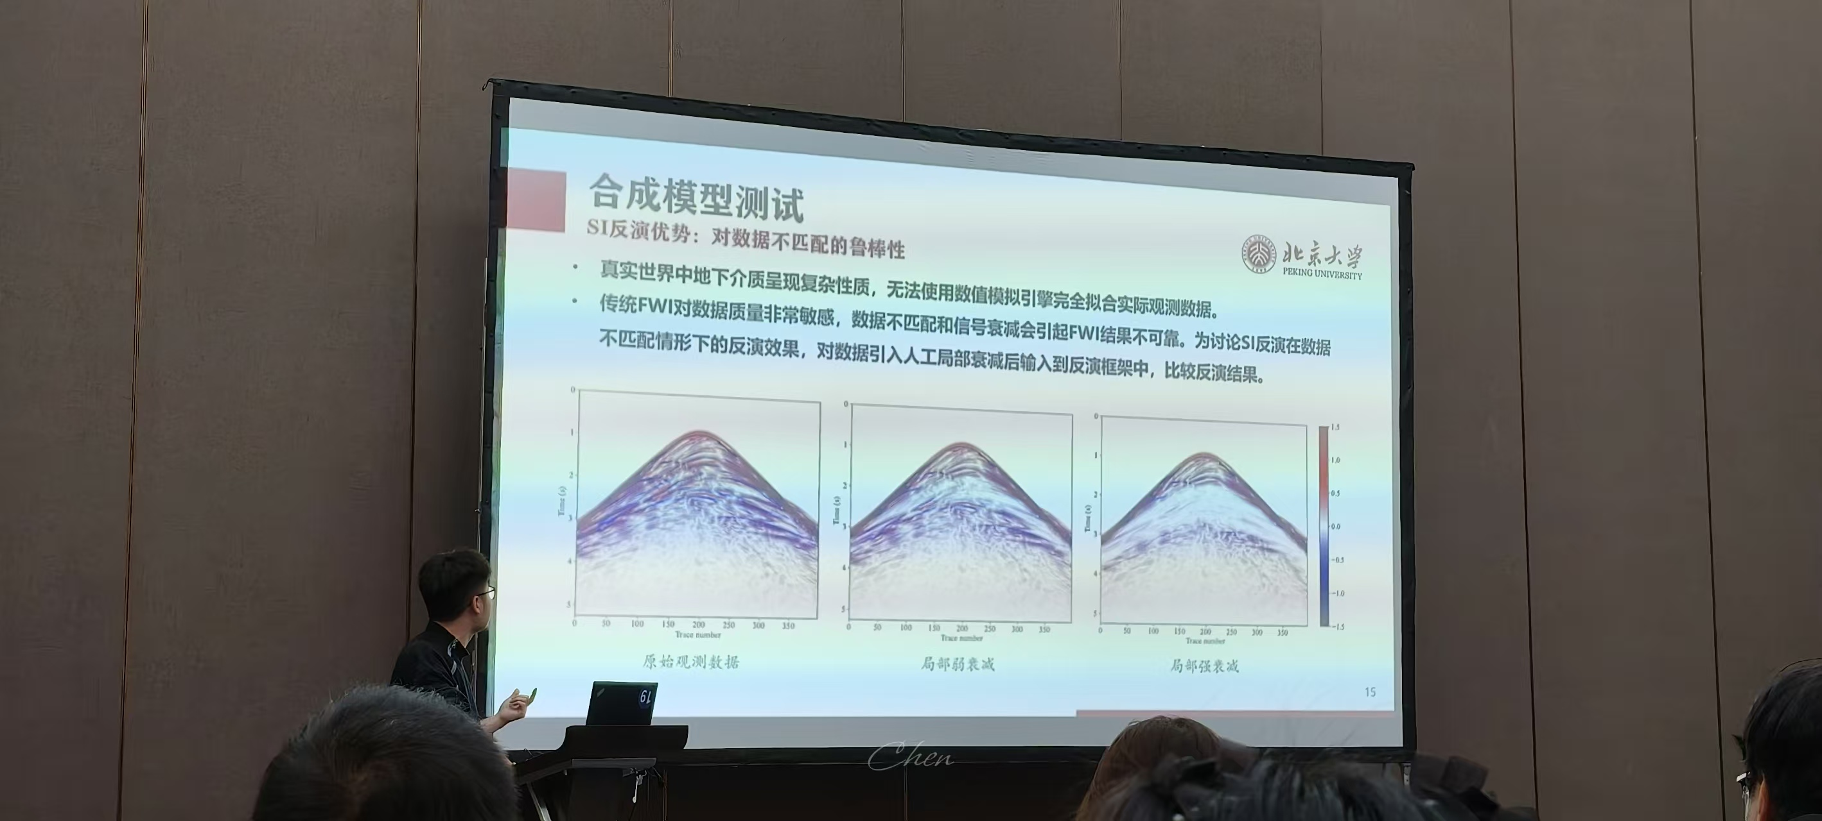

Slide 17
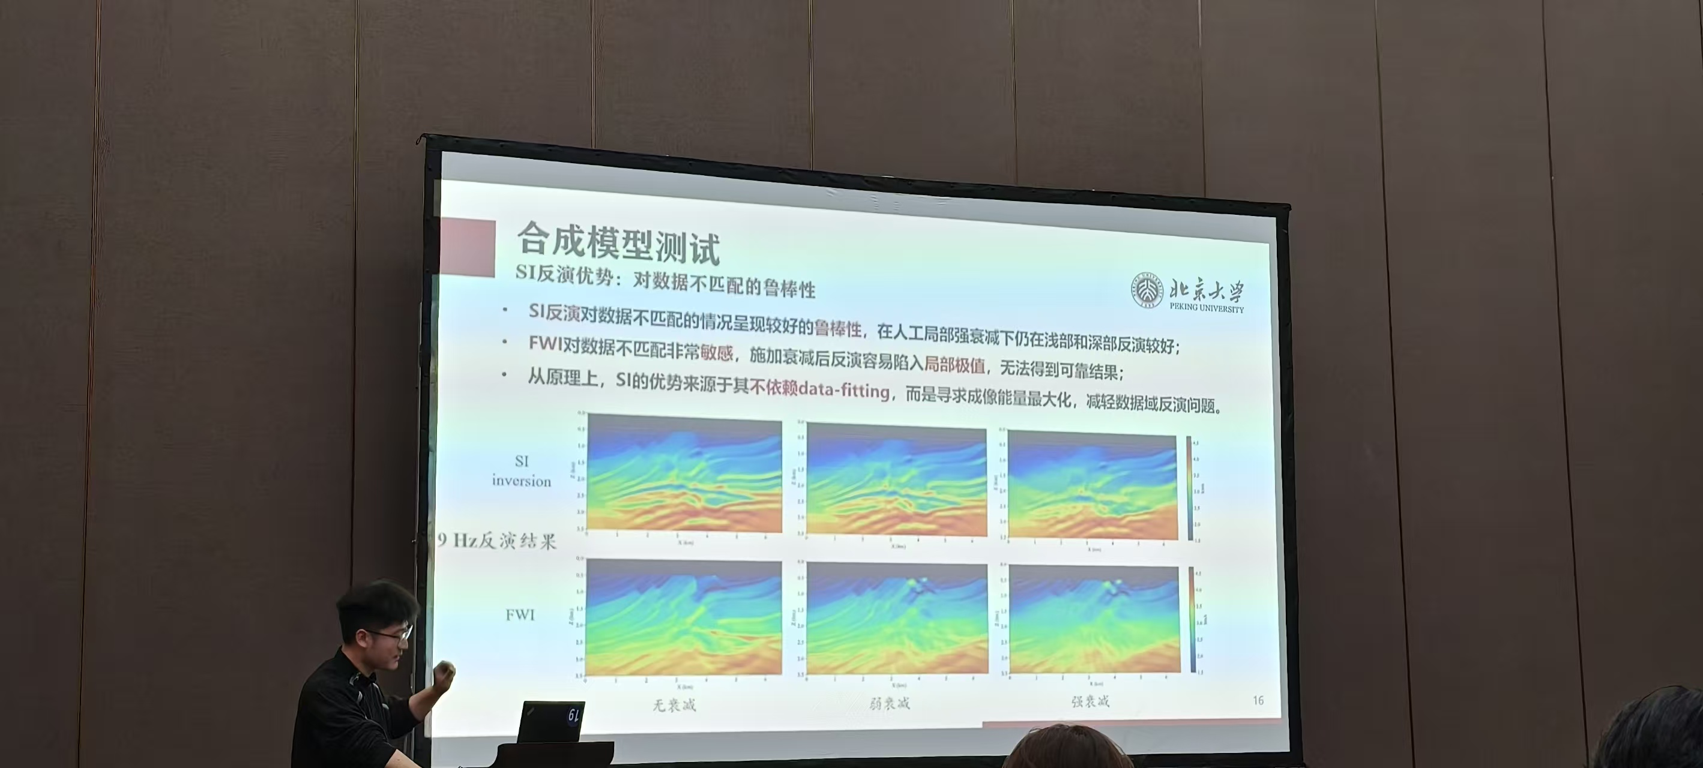

Slide 18
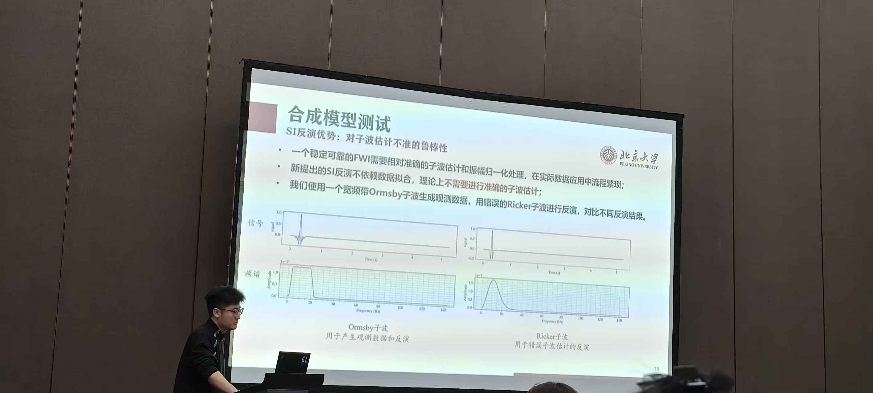

Slide 19
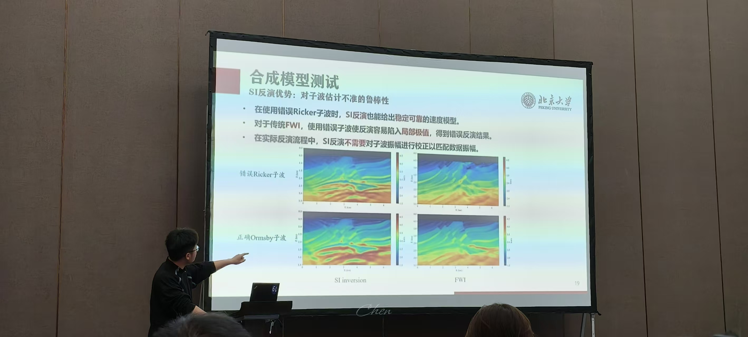

Slide 20
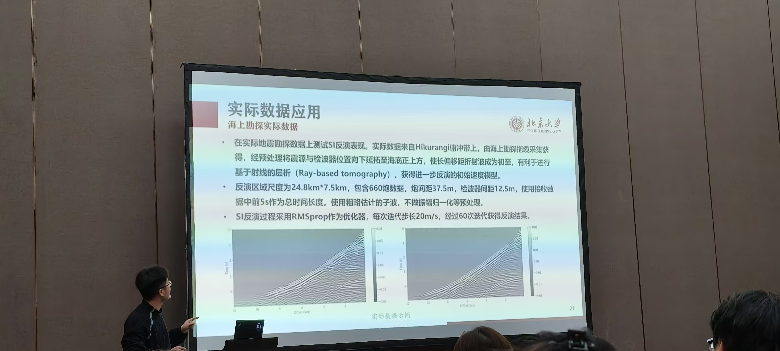

Slide 21
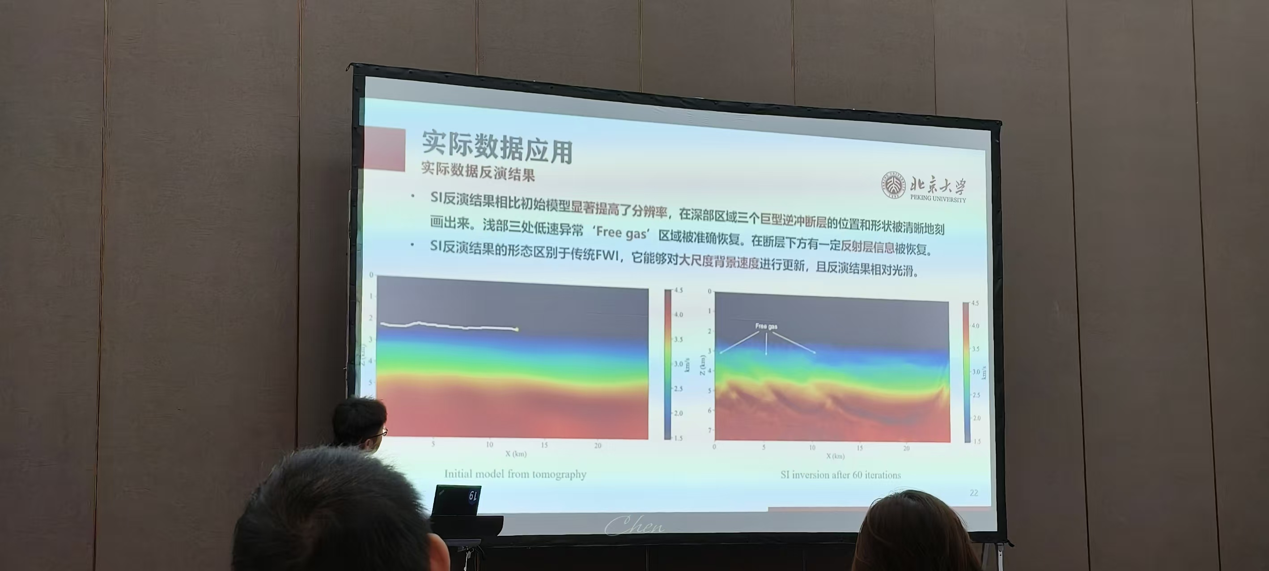

Slide 22
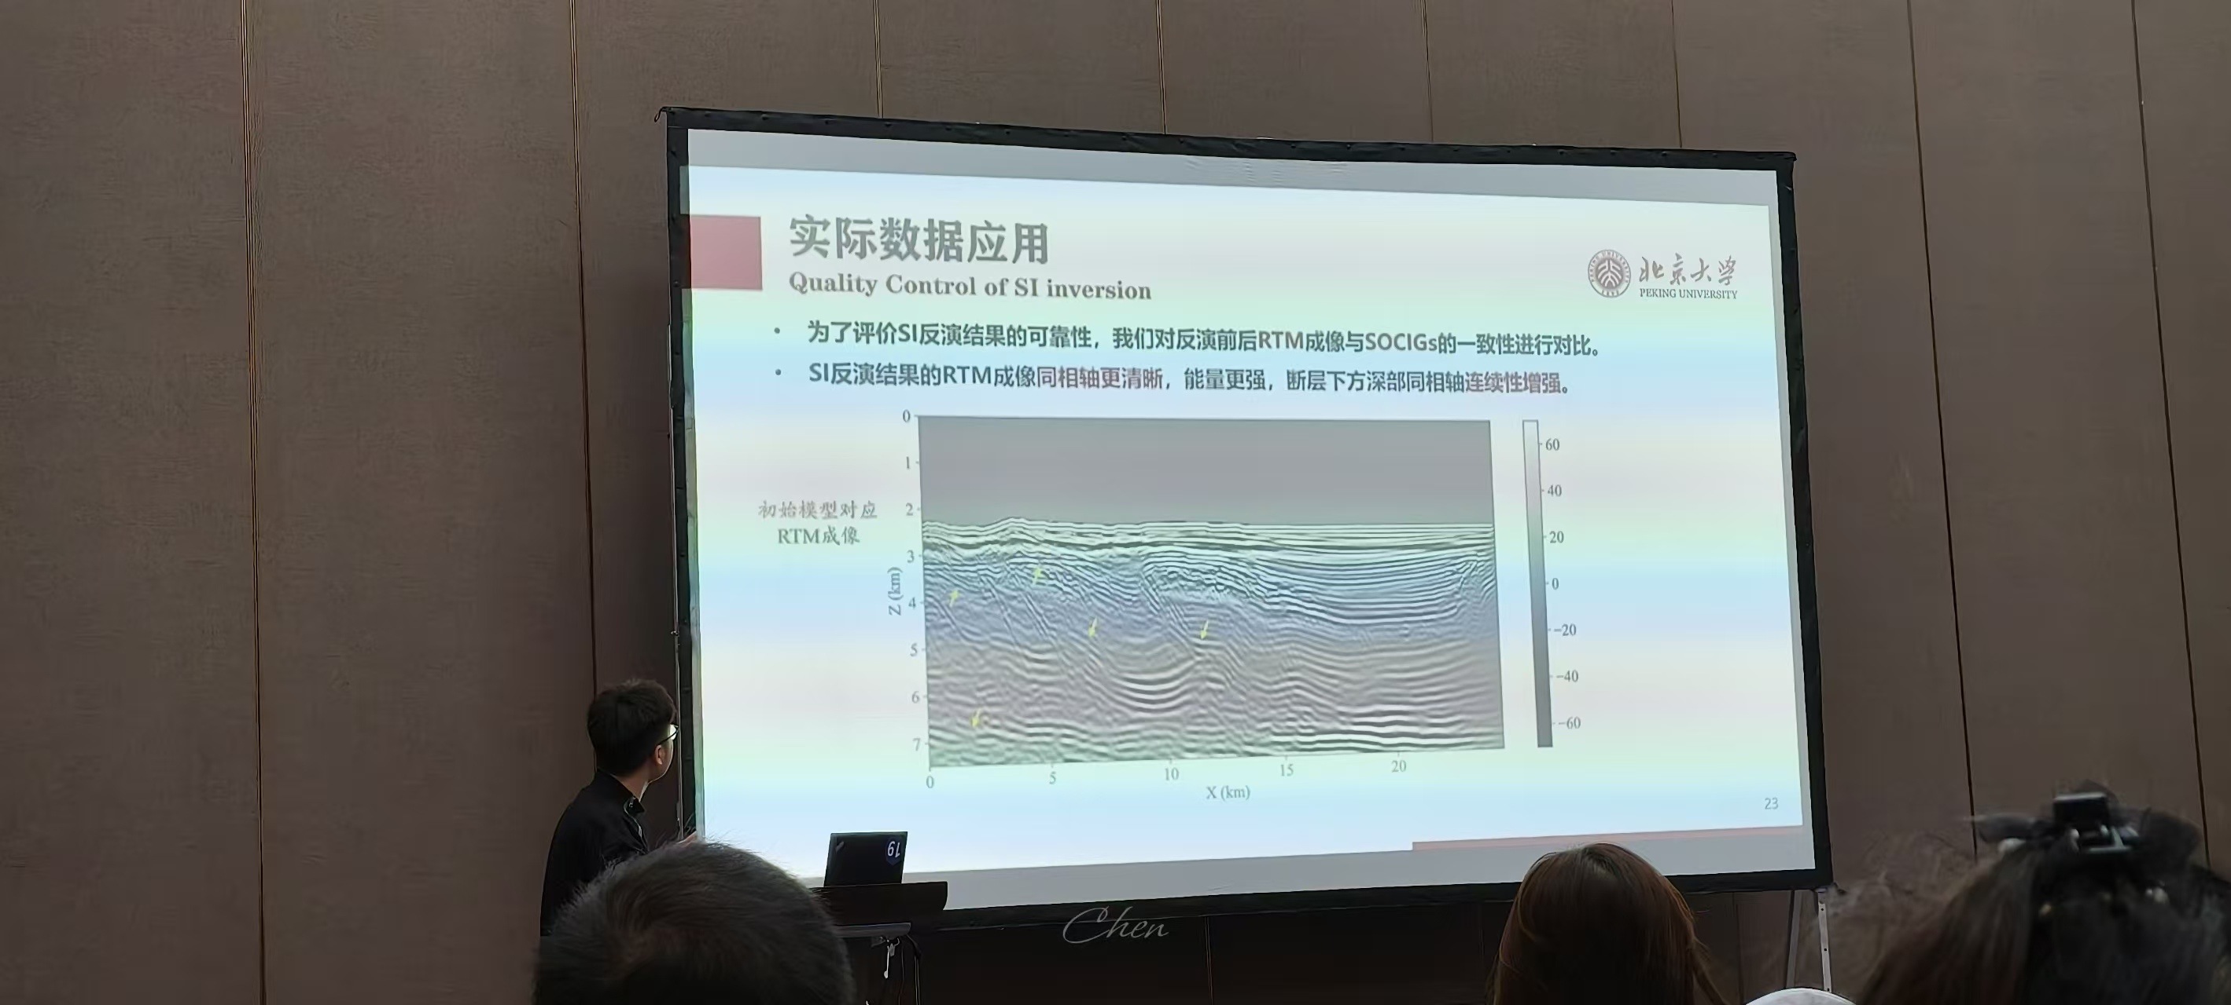

Slide 23
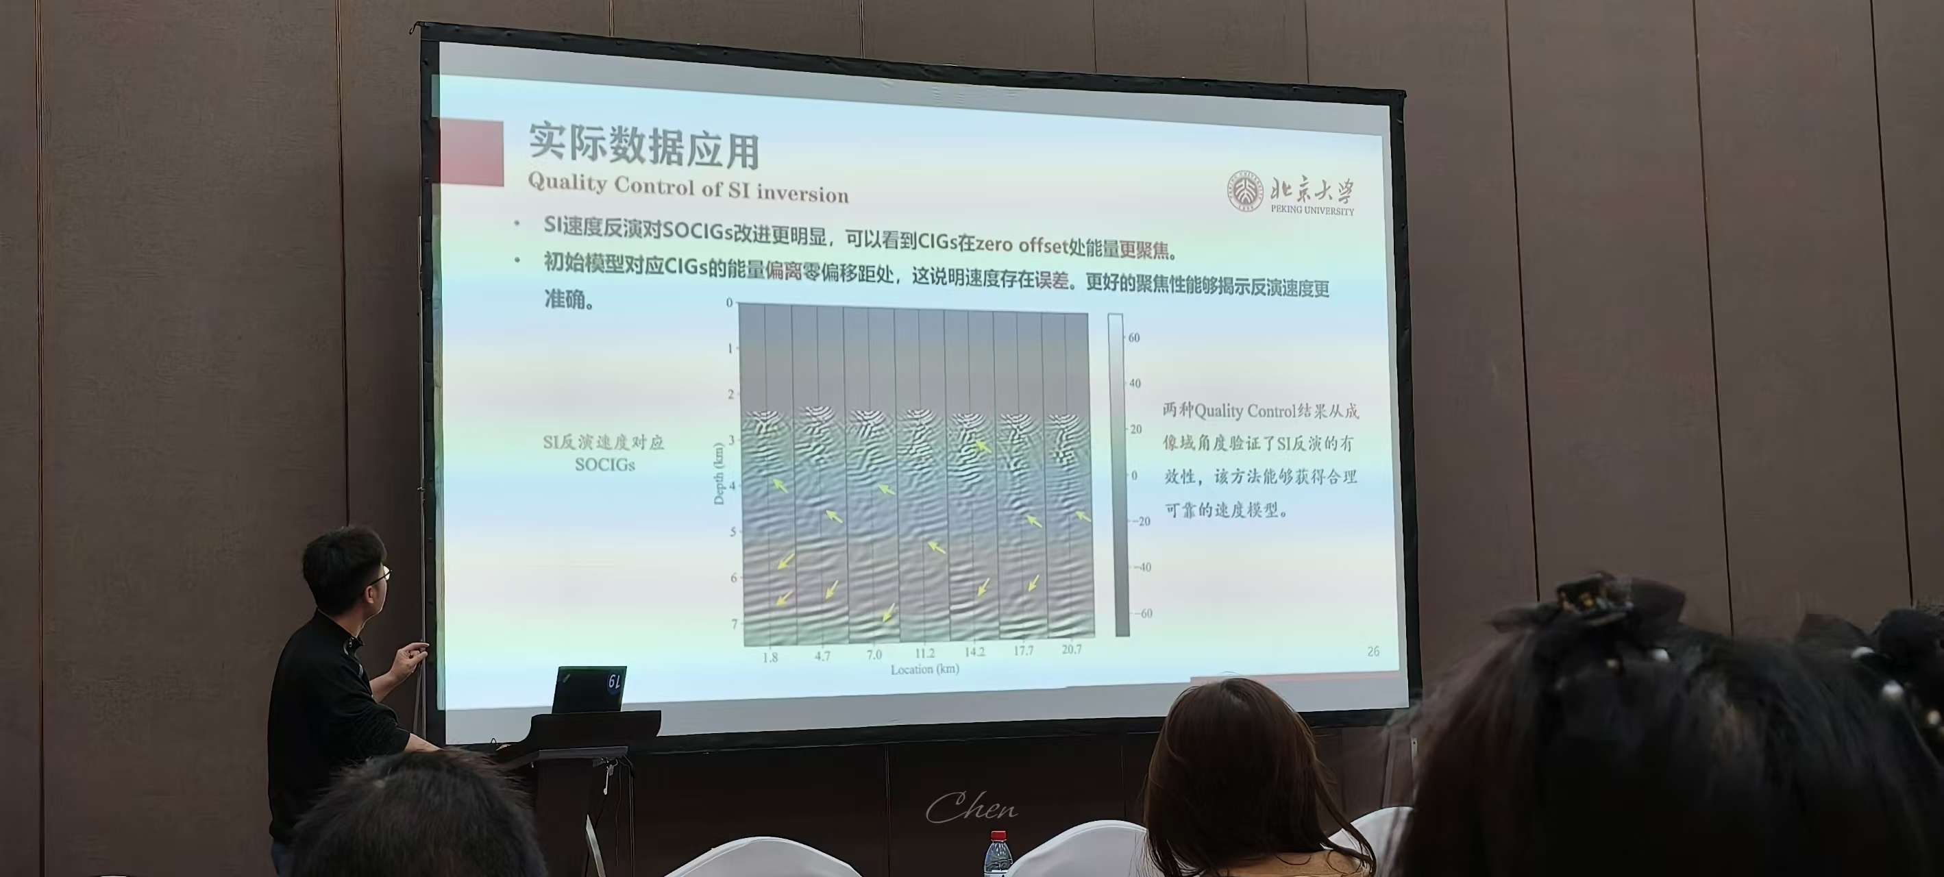

Slide 24
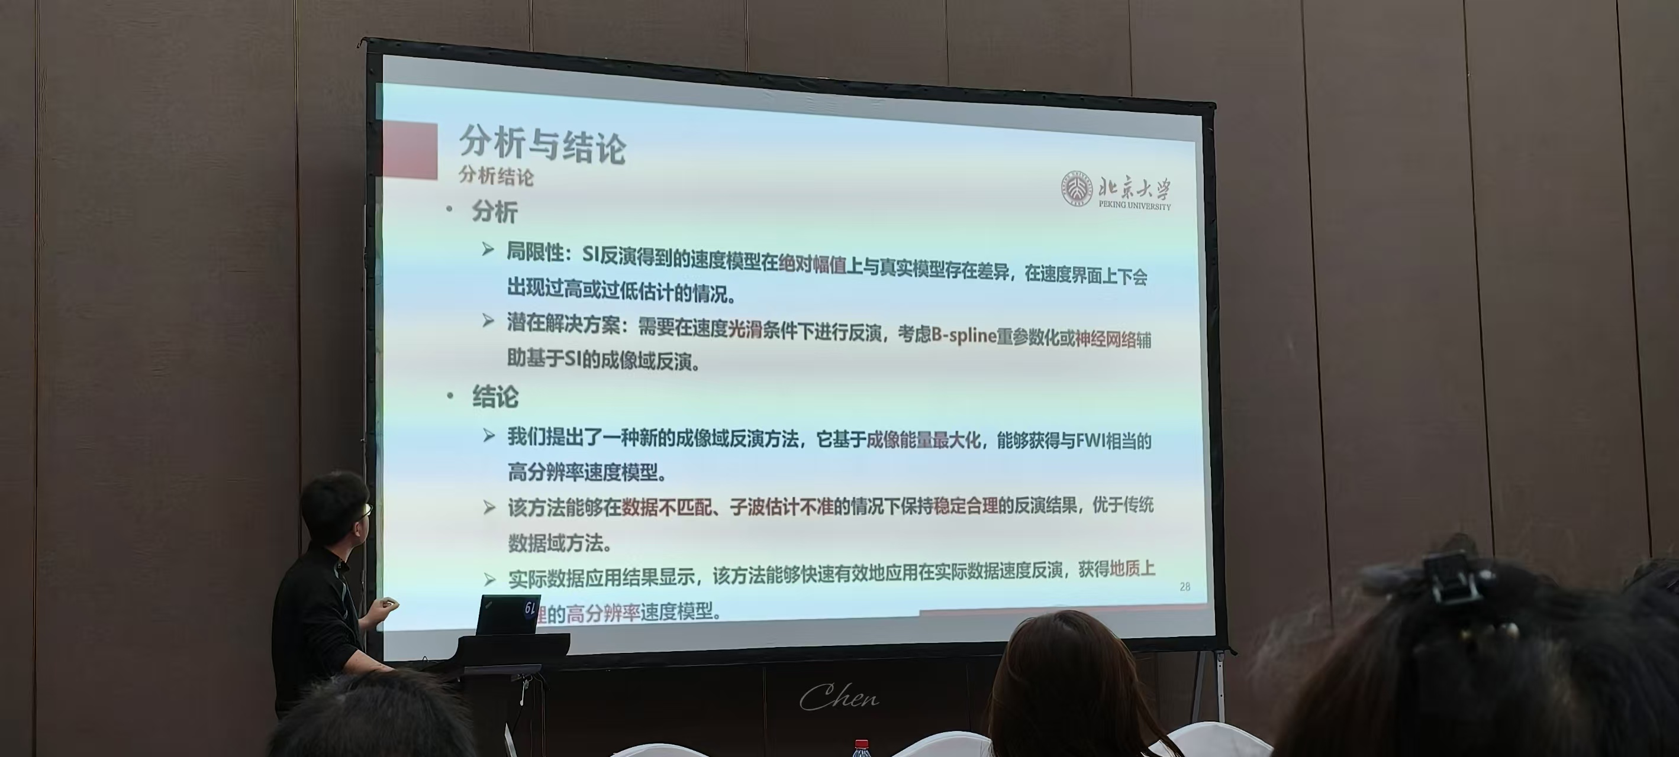

Slide 25
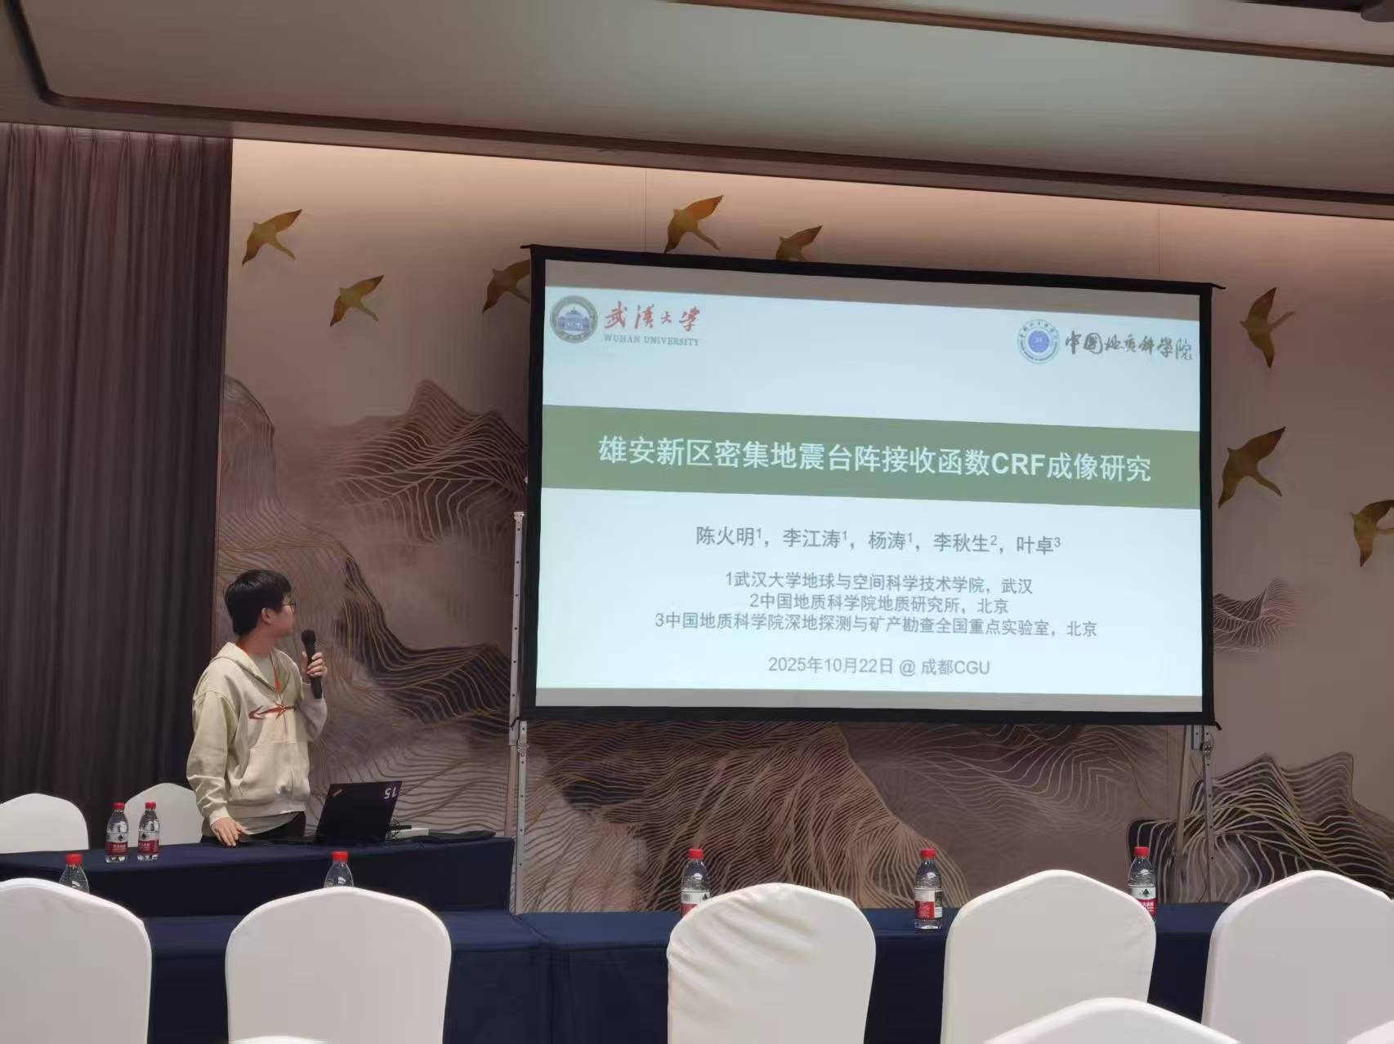
3.个人报告分享

Slide 26
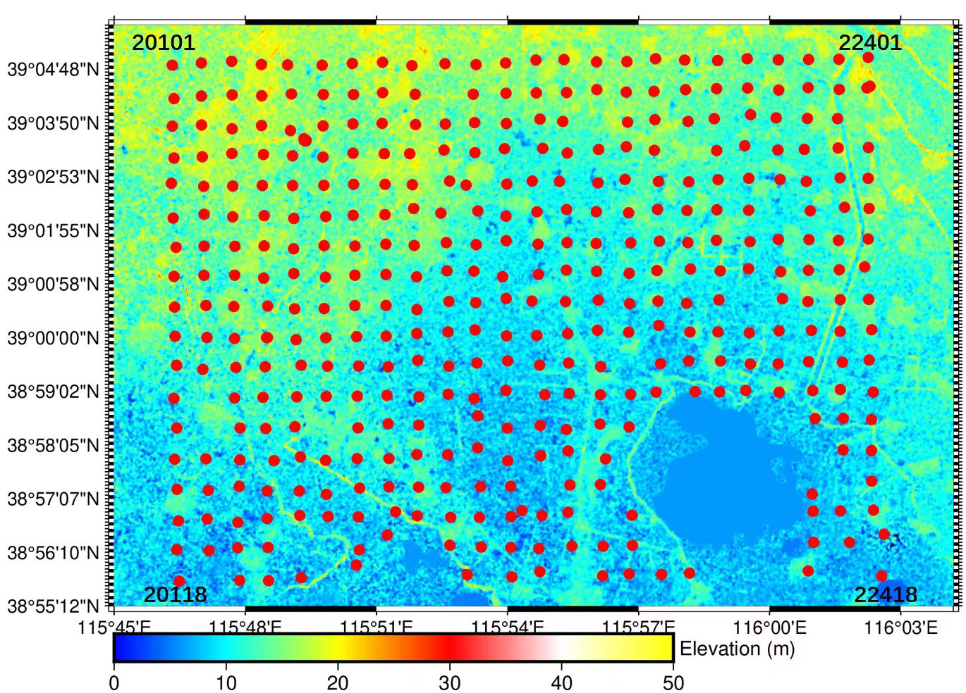
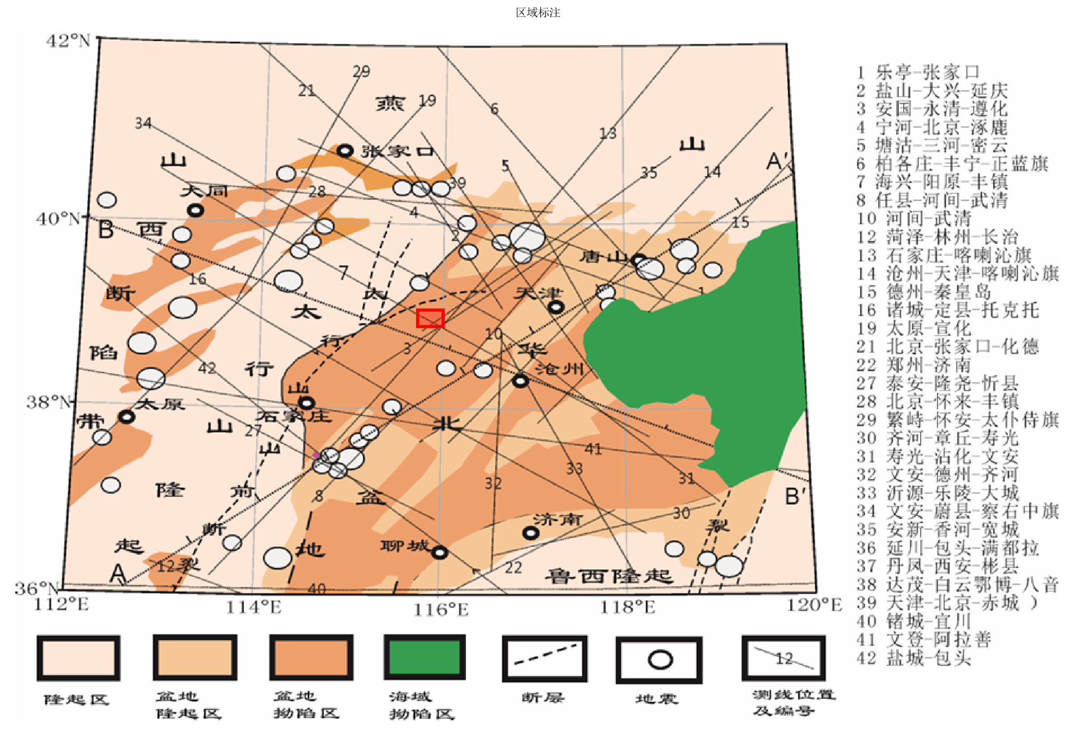
研究区域——雄安新区
2018年容城县、安新县附近短周期密集台阵，连续记录约33天，使用381个Zland-3C节点式地震仪，台站间距约为1公里
(段永红等, 2016, 中国科学.地球科学)

Slide 27
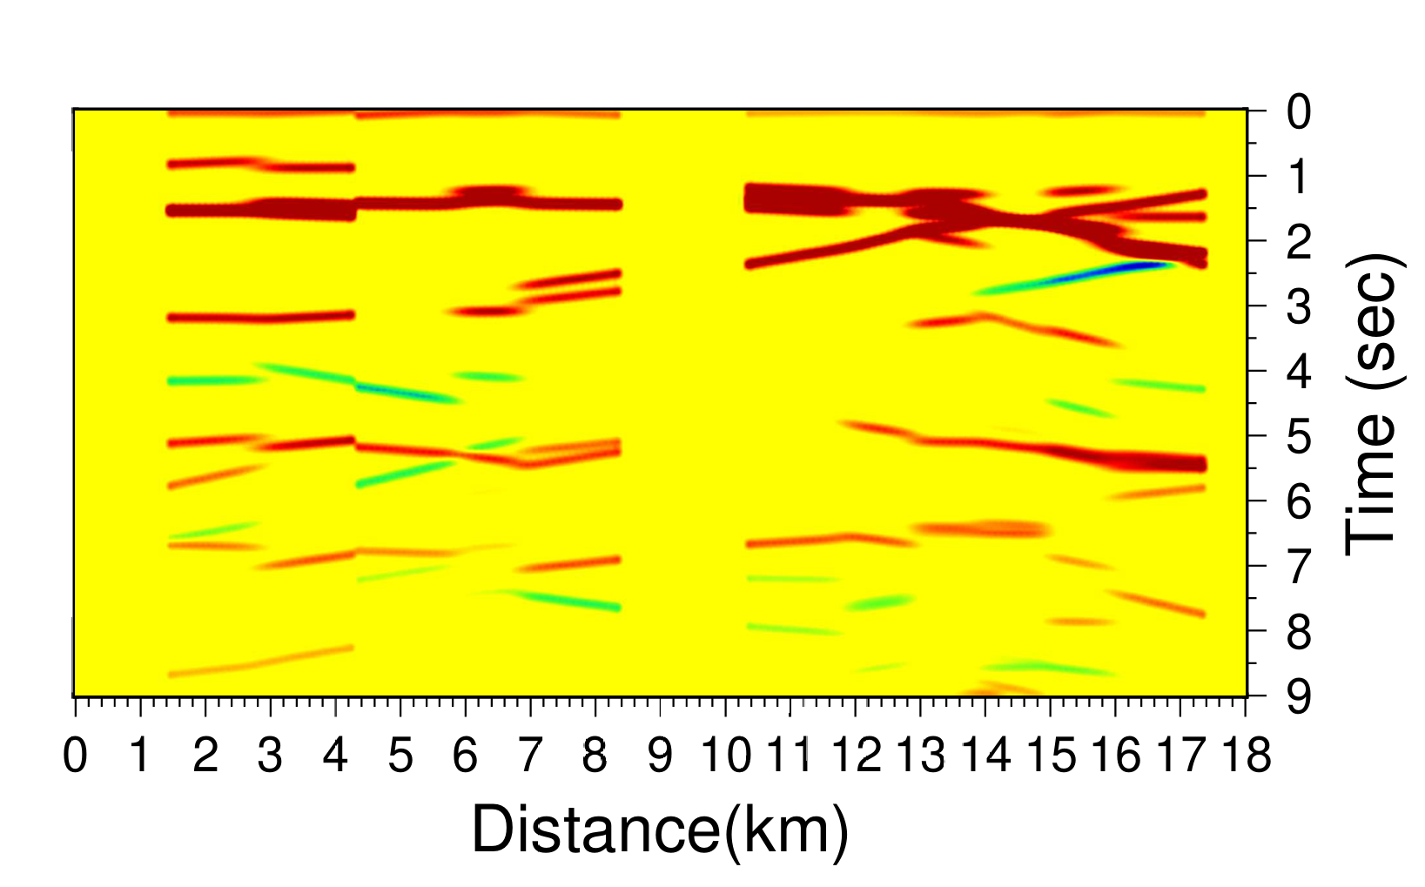
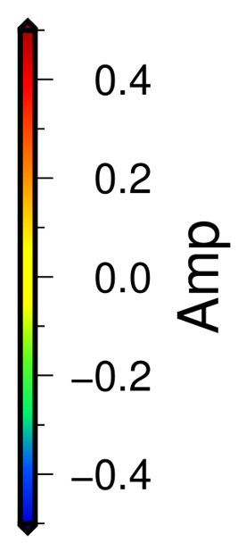
成像结果——CRF结果分析
纵测线03
中部界面Ps
沉积基底Ps
中部界面PpPs
中部界面PsPs+PpSs
Moho Ps

Slide 28
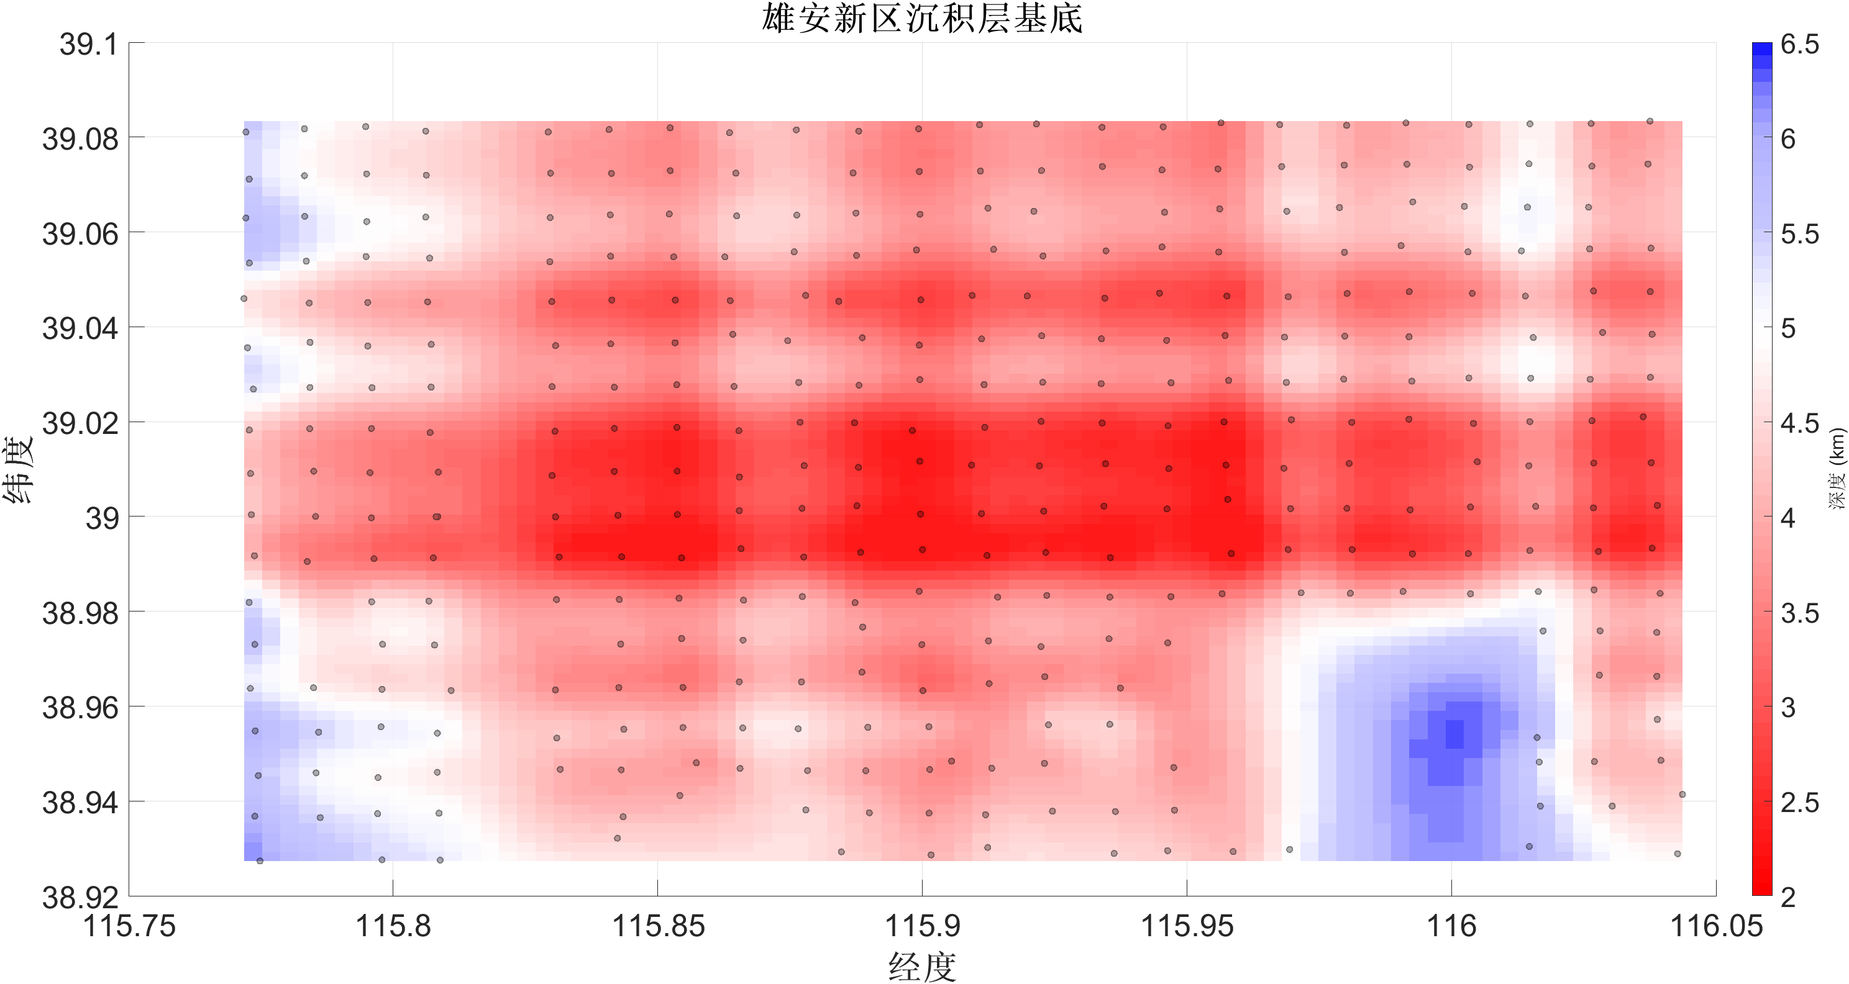

Slide 29
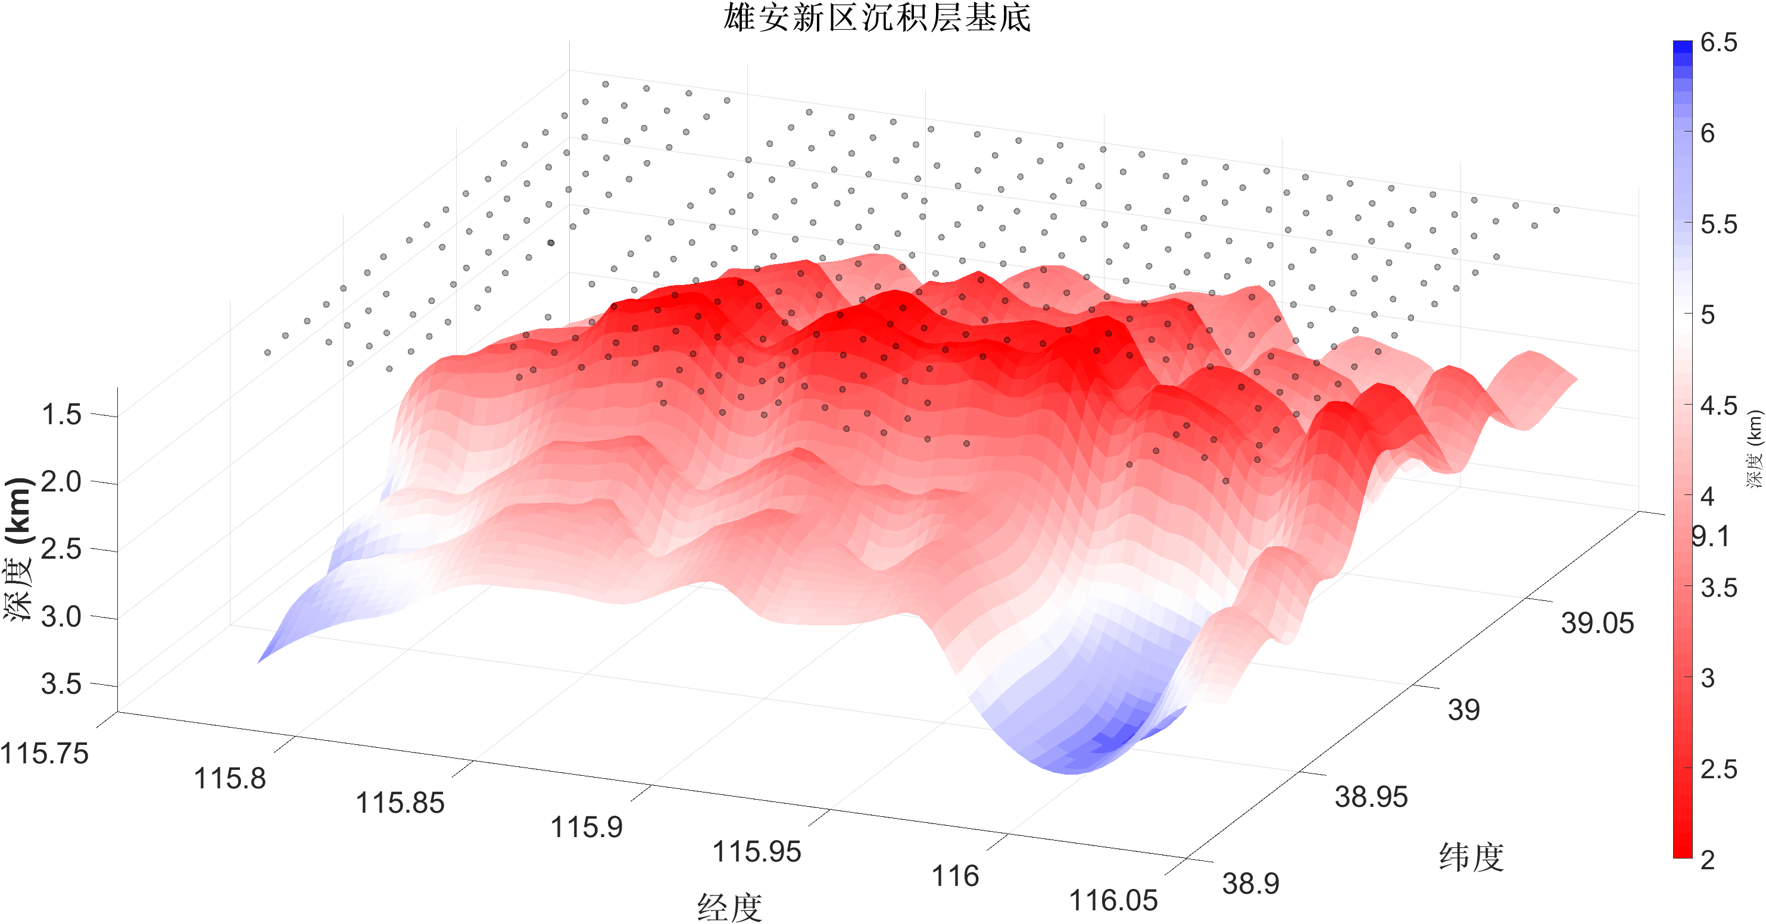

Slide 30
小结
利用接收函数CRF方法与短周期密集台阵结合，对雄安新区北侧地下结构进行了成像，并对沉积层进行了较为清晰的提取，绘制了二维沉积层底界面
与多条主动源剖面进行了对比分析，初步得出：
  a）该地区的沉积层大致分布在5km左右，并且沉积层内部存在分层
  b）沉积层自西向东在容城和安新县向上凸出，然后还有多次较小凹陷/凸出

Slide 31
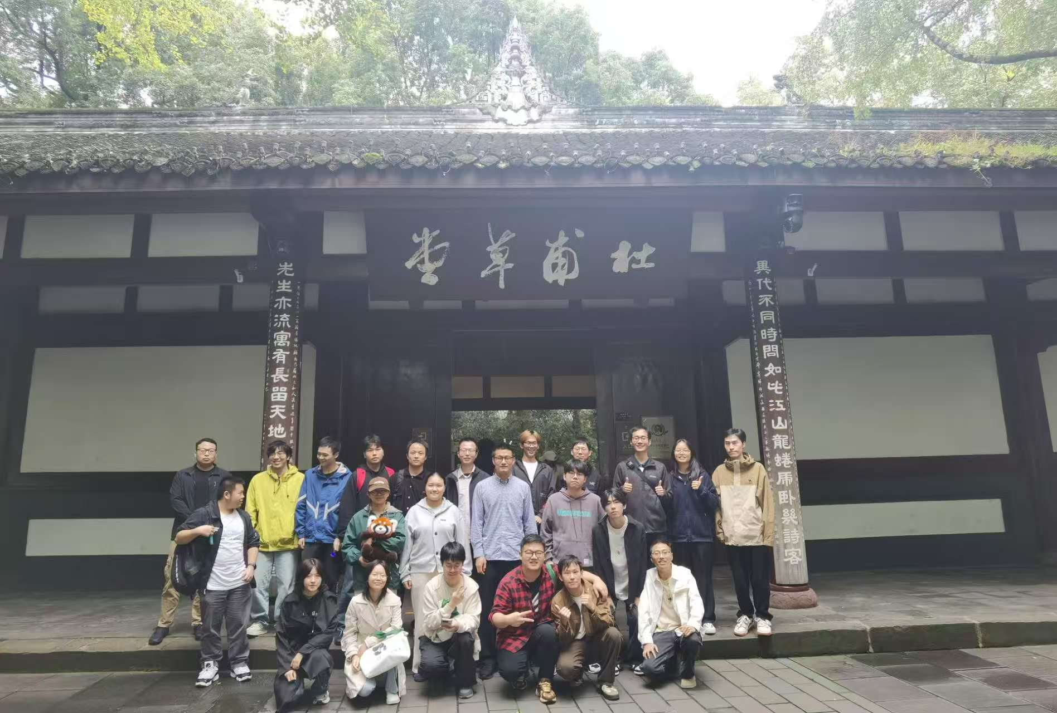
4.结尾——杜甫草堂

Slide 32
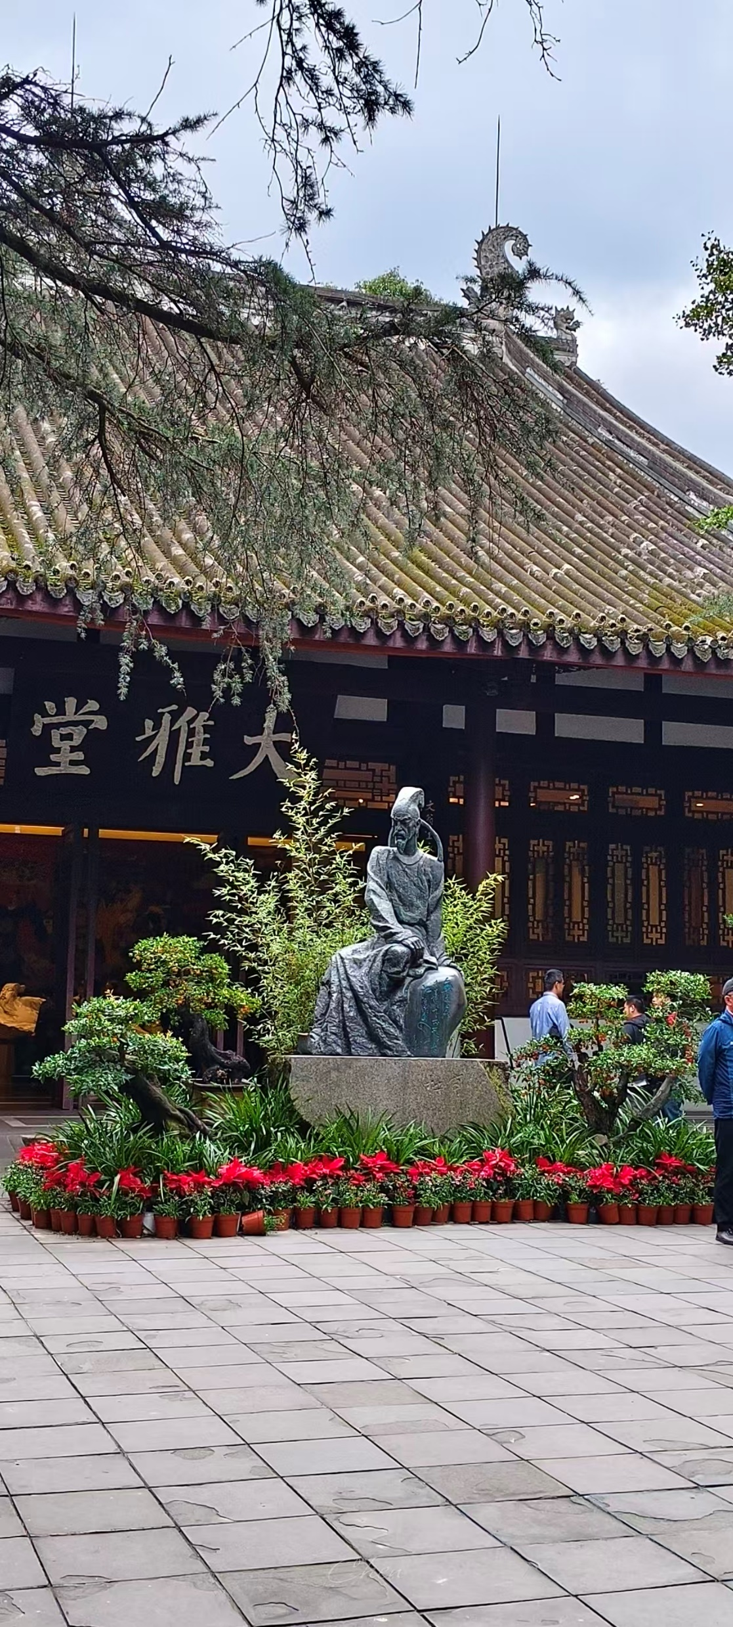

Slide 33
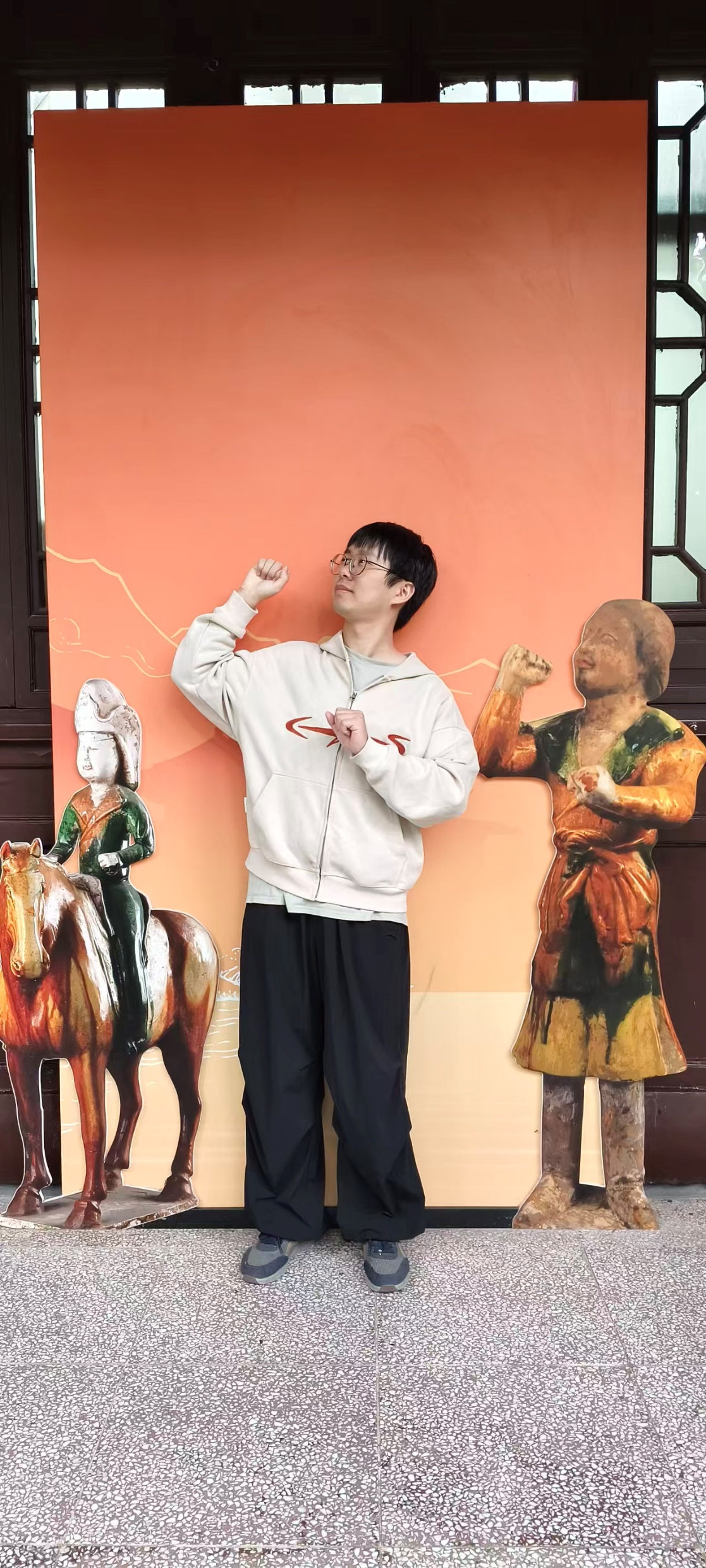

Slide 34


Slide 35


Slide 36
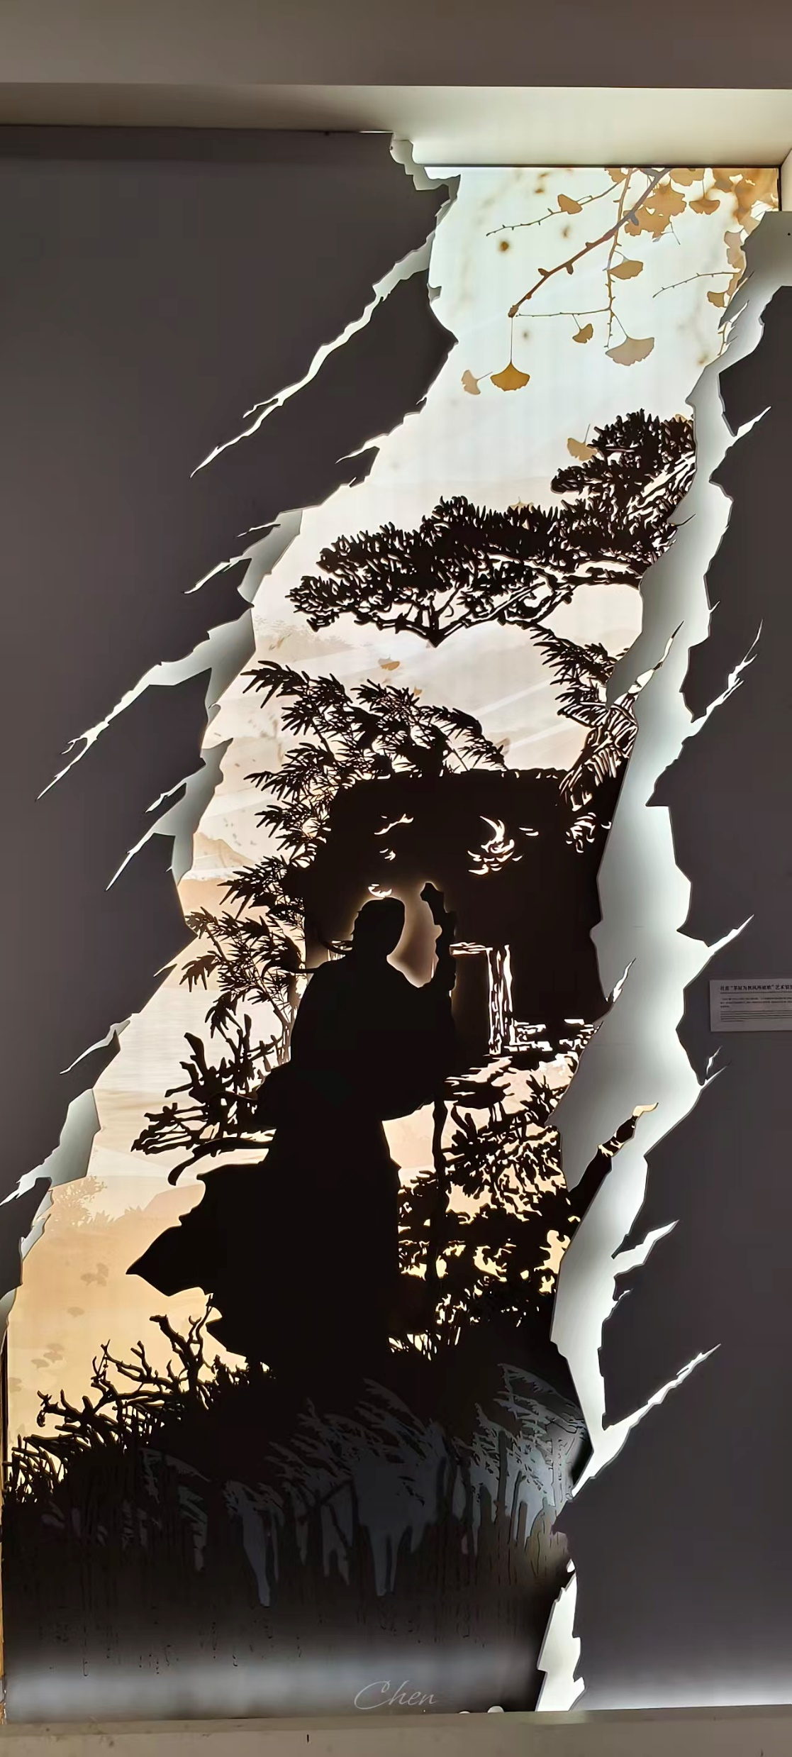

Slide 37
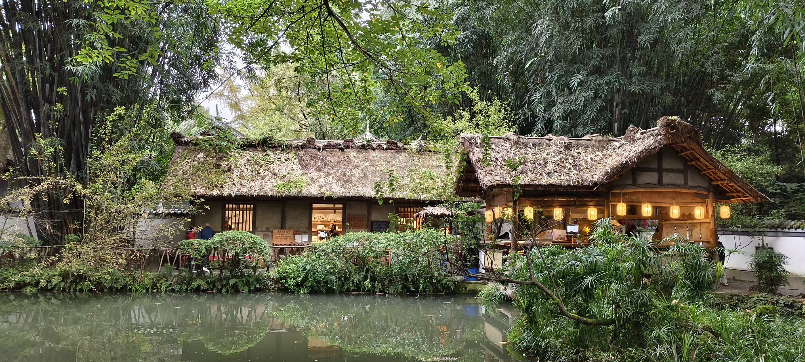

Slide 38
旅程美妙，感谢聆听！

